Slide 1


Wykonywanie prac pod napięciem w instalacjach zasilanych napięciem do 1kV

Slide 2
Moduł 1: Wprowadzenie

Slide 3
Moduł 1: Wprowadzenie
Wprowadzenie do kursu, cel i zakres szkolenia
Procedura Prac Pod Napięciem - wprowadzenie
Polskie linie przesyłowe – podstawowa wiedza
Ogólne zasady BHP i przeciwpożarowe
Warunki bezpiecznej pracy przy urządzeniach elektroenergetycznych (Nie PPN)
Zasady organizacji i wykonywania prac przy urządzeniach elektroenergetycznych (Nie PPN)

Slide 4
Wprowadzenie do kursu,
cel i zakres szkolenia
Celem kursu jest pozyskanie teoretycznych i praktycznych podstaw wiedzy umożliwiającej uzyskanie świadectw kwalifikacyjnych oraz zaświadczenia ukończenia właściwego szkolenia PPN co doprowadzić ma do uzyskania tytułu osoby uprawnionej do PPN dla prac pod niskim napięciem (do 1kV).
W tym celu należy poznać zasady bezpiecznej Pracy Pod Napięciem oraz procedurę Prac Pod Napięciem Polskich Operatorów Sieci Elektroenergetycznej, na które to procedury będziemy powoływali się podczas kursu. Należy zaznajomić się także z podstawowym sprzętem wykożystywanym podczas Prac Pod Napięciem.

Slide 5
Procedury Prac Pod Napięciem
Procedura Prac Pod Napięciem to dokument opracowany osobno przez każdego z operatorów sieci elektroenergetycznej zawierający szczegółowy wykaz i opis wymagań, procedur i instrukcji do stosowania podczas Prac Pod Napięciem na obioektach należących do danego operatora.

Slide 6
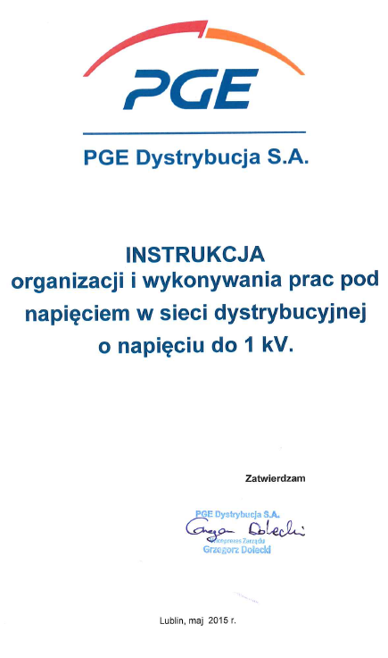
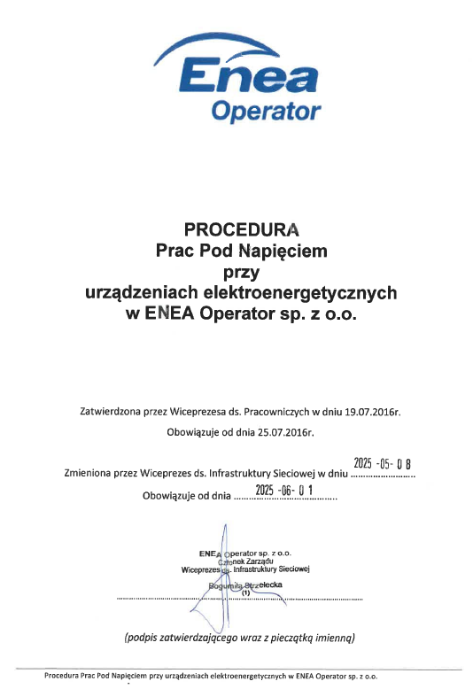
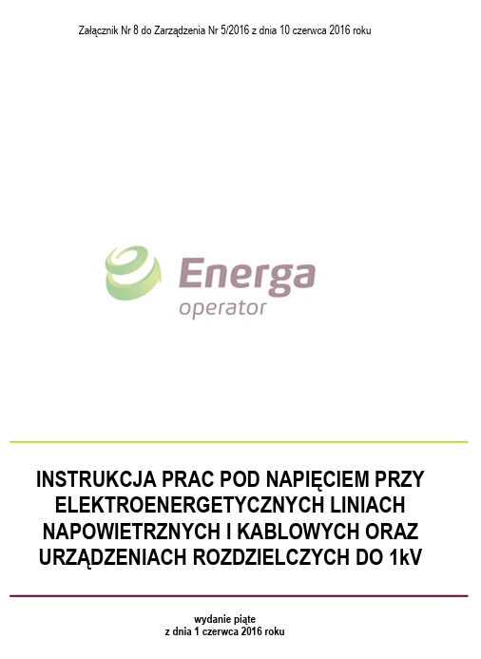
Procedury Prac Pod Napięciem

Slide 7
Procedury Prac Pod Napięciem
Procedura Prac Pod Napięciem dostępna jest na stronach operatorów. Kursant powinien zaznajomić się z każdym z dokumentów:
https://www.tauron-dystrybucja.pl/uslugi-dystrybucyjne/iobp
https://www.operator.enea.pl/uslugi-dystrybucyjne/instrukcje-i-standardy/prace-pod-napieciem
https://www.energa-operator.pl/upload/wysiwyg/dokumenty_do_pobrania/centrum_informacji/instrukcje/instrukcja_prac_pod_napieciem_do_1kV.pdf
https://pgedystrybucja.pl/content/download/a567458cc6db7376a570cd819bd5ba07/file/INSTRUKCJA_PPN_do_1_kV__Zacznik_nr_1_do_Z_14-15.pdf?inLanguage=pol-PL&version=2&contentId=1374

Slide 8
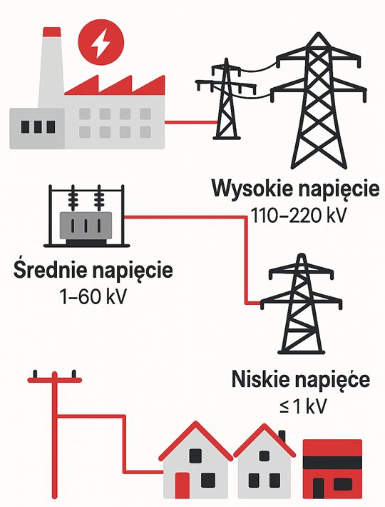
Podział napięć w polskim systemie elektroenergetycznym
Niskie napięcie (nn): poniżej 1kV (najczęściej 230 V / 400 V)
Średnie napięcie (SN): od 1kV do 45 kV (najczęściej w Polsce 15 kV i 20 kV)
Wysokie napięcie (WN): powyżej 45 kV do 150 kV (w Polsce standardowo 110 kV)
Najwyższe napięcie (NN): powyżej 150 kV
https://konrem.pl/wp-content/uploads/2025/08/image-1.jpg

Slide 9
Linie niskiego napięcia (nn) do 1 kV
Zakres napięcia: do 1 kV (najczęściej 230/400 V)
Zastosowanie: zasilanie gospodarstw domowych, małych firm, oświetlenia ulicznego.
Charakterystyka:
- Krótkie odcinki
- Głównie linie kablowe lub napowietrzne w miastach i wsiach
- Wysoki poziom strat przy większych odległościach
Zalety:
- Niskie koszty budowy i eksploatacji
- Łatwa konserwacja i naprawa
- Bezpieczniejsze dla ludzi
Wady:
- Ograniczona moc przesyłowa
- Duże straty energii przy dłuższych odległościach

Slide 10
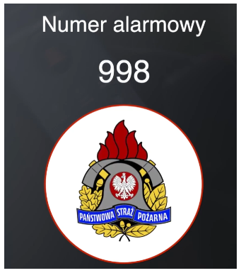
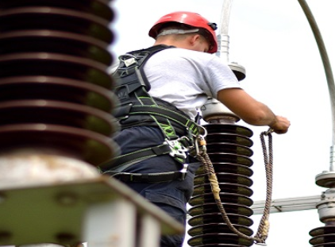
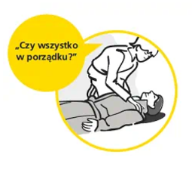
Ogólne zasady BHP i PPOŻ
Zasady postępowania podczas pożaru
Zasady postępowania podczas ratowania zdrowia i życia osoby porażonej prądem
Warunki bezpiecznej pracy przy urządzeniach elektroenergetycznych

Slide 11
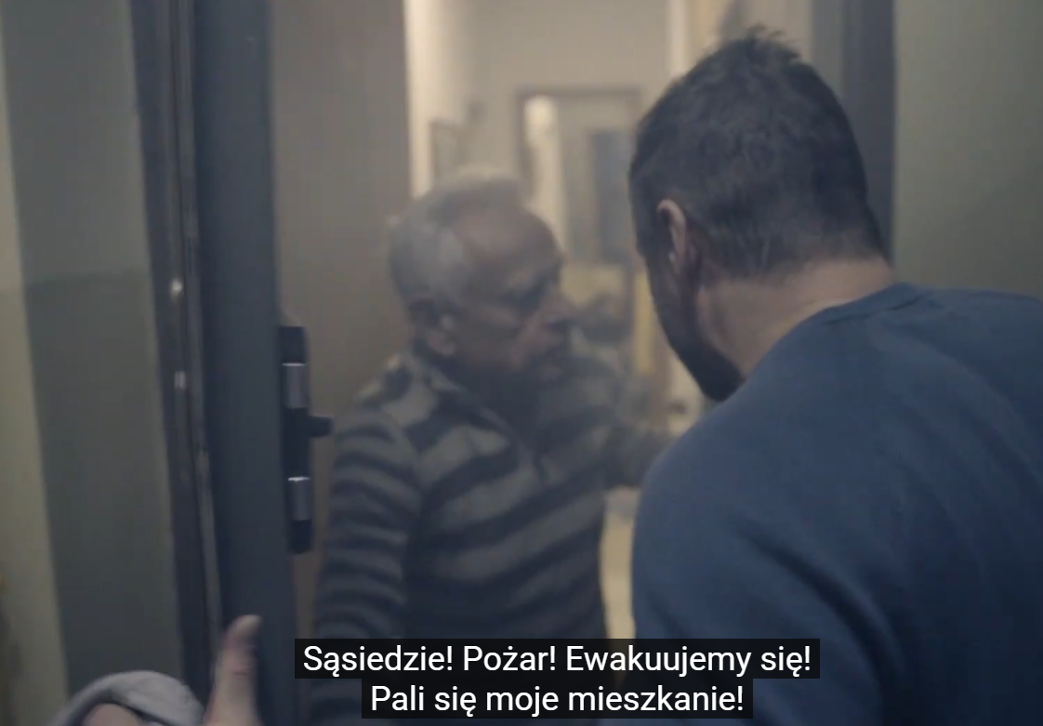
Zasady działania podczas pożaru oraz przy ratowaniu osób porażonych prądem
W przypadku powstania pożaru wszyscy zobowiązani są podjąć działania w celu jego likwidacji:
- zaalarmować niezwłocznie, przy użyciu wszystkich dostępnych środków osoby będące w strefie zagrożenia,
- wezwać straż pożarną.
https://www.gov.pl/web/kppsp-tczew/zasady-postepowania-na-wypadek-pozaru
https://www.youtube.com/watch?v=ji_yLxw6-lk&t=2s

Slide 12
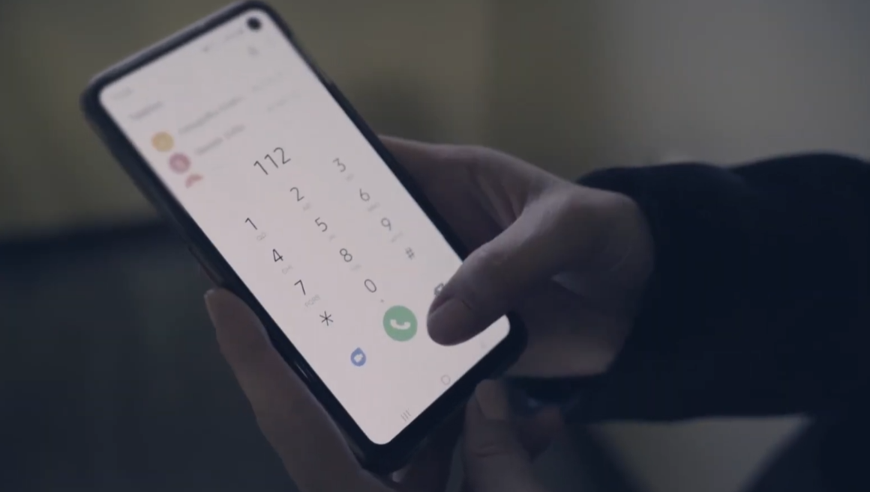
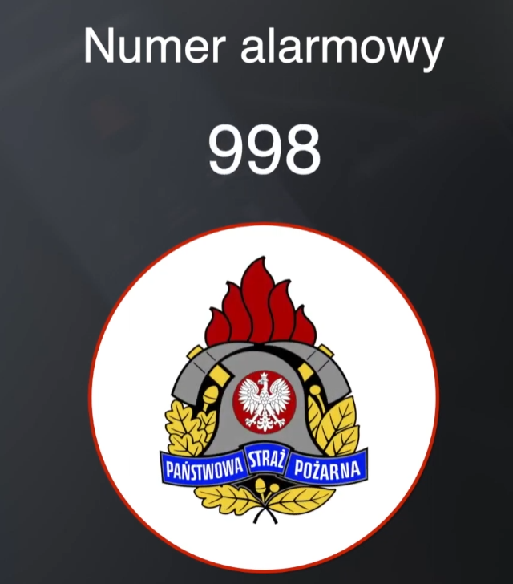
Zasady działania podczas pożaru oraz przy ratowaniu osób porażonych prądem
GDY TYLKO ZAUWAŻYSZ POŻAR WEZWIJ POMOC
https://www.gov.pl/web/kppsp-tczew/zasady-postepowania-na-wypadek-pozaru
https://www.youtube.com/watch?v=ji_yLxw6-lk&t=2s

Slide 13
Zasady działania podczas pożaru oraz przy ratowaniu osób porażonych prądem
Telefoniczne alarmowanie należy wykonać w następujący sposób:
Po wybraniu numeru alarmowego straży pożarnej 998 i zgłoszeniu się dyżurnego spokojnie i wyraznie podaje się:
-swoje imię i nazwisko, numer telefonu, z którego nadawana jest informacja o zdarzeniu,
- adres i nazwę obiektu,
- co się pali, na którym piętrze,
- czy jest zagrożenie dla życia i zdrowia ludzkiego.
- po podaniu informacji nie odkładać słuchawki do chwili potwierdzenia przyjęcia zgłoszenia.
https://www.gov.pl/web/kppsp-tczew/zasady-postepowania-na-wypadek-pozaru
https://www.youtube.com/watch?v=ji_yLxw6-lk&t=2s

Slide 14
Zasady działania podczas pożaru oraz przy ratowaniu osób porażonych prądem
Przystąpić niezwłocznie, przy użyciu miejscowych środków gaśniczych do gaszenia pożaru i nieść pomoc osobom zagrożonym w przypadku koniecznym przystąpić do ewakuacji ludzi i mienia. Należy czynności te wykonać w taki sposób aby nie doszło do powstania paniki jaka może ogarnąć ludzi będących w zagrożeniu, które wywołuje u ludzi ogień i dym. Panika może być przyczyną niepotrzebnych i tragicznych w skutkach wypadków w trakcie prowadzenia działań ratowniczo gaśniczych. Dlatego prowadząc jakiekolwiek działania w przypadku powstania pożar należy kierować się rozwagą w podejmowaniu decyzji. Do czasu przybycia straży pożarnej kierowanie akcją obejmuje kierownik zakładu pracy /właściciel obiektu/ lub osoba najbardziej energiczna i opanowana.
https://www.gov.pl/web/kppsp-tczew/zasady-postepowania-na-wypadek-pozaru
https://www.youtube.com/watch?v=ji_yLxw6-lk&t=2s

Slide 15
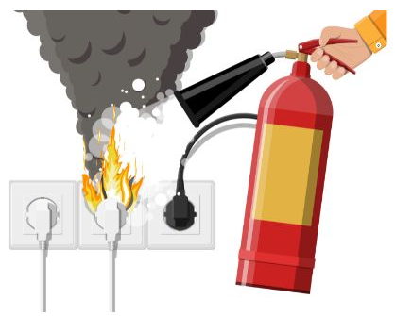
Zasady działania podczas pożaru oraz przy ratowaniu osób porażonych prądem
Zastosowanie lokalnych środków gaśniczych w przypadku pożarów urządzeń elektrycznych
Jeżeli to możliwe należy odłączyć urządzenie od zasilania.
Przystępując do gaszenia należy zastosować gaśnice proszkowe i śniegowe.
Do gaszenia pożarów serwerów i komputerów zalecane są gaśnice halonowe na bazie dwutlenku węgla.
Do gaszenia pożarów transformatorów i rozdzielnic zaleca się gaśnice śniegowe.
https://www.przeciwpozarowy.com/czym-gasic-elektryke

Slide 16
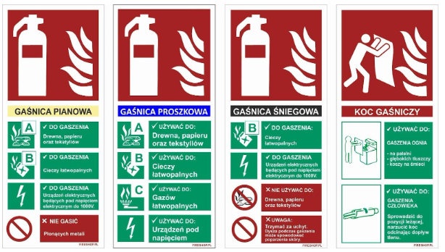
Zasady działania podczas pożaru oraz przy ratowaniu osób porażonych prądem
GASZENIE POŻARU INSTALACJI ELEKTRYCZNEJ
https://fireshop.com.pl/blog/kompendium-wiedzy-o-gasnicach-abc?srsltid=AfmBOop9Q2TWTfOdKHnYpe0qEQxgimyooNHCsiQA6kKuGN5qqqFCe1h-

Slide 17
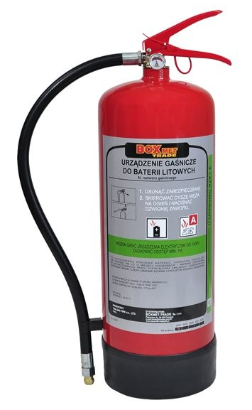
Zasady działania podczas pożaru oraz przy ratowaniu osób porażonych prądem
Do gaszenia pożarów powstałych w urządzeniach posiadających akumulatory litowo-jonowe warto zastosować specjalistytczne środki gaśnicze, np. Urządzenie Gaśnicze do baterii litowych UBL-6x
Innowacyjne urządzenie gaśnicze przeznaczone do ochrony urządzeń wykorzystujących baterie litowo- jonowe (laptopy, tablety, powerbanki itp.) Środek gaśniczy aplikowany jest w postaci drobnej mgiełki, błyskawicznie schładza baterię i gasi płomienie. Powstała powłoka blokuje dostęp do tlenu i izoluje baterię blokując dalsze rozprzestrzenianie się ognia.
https://sorbex.pl/sklep/3595-urzadzenie-gasnicze-do-baterii-litowych-ubl-6x.html

Slide 18
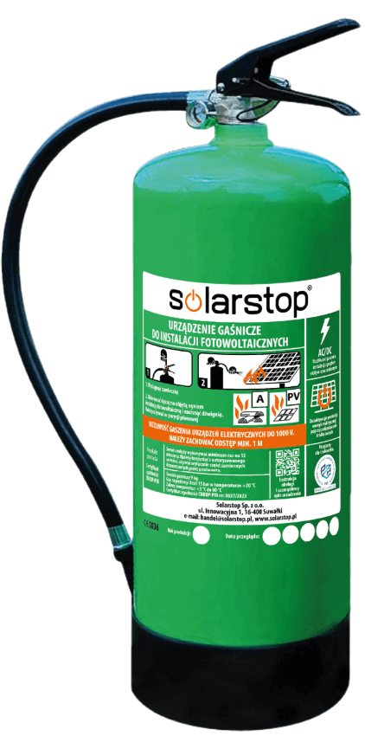
Zasady działania podczas pożaru oraz przy ratowaniu osób porażonych prądem
Do gaszenia pożarów instalacji fotowoltaicznych warto zastosować specjalistyczne środki gaśnicze takie jak np. SOLARSTOP
SOLARSTOP® urządzenie gaśnicze jest głównie dedykowane do instalacji fotowoltaicznych. Umożliwia gaszenie modułów fotowoltaicznych jak również okablowania oraz wyposażenia dodatkowego takiego jak inwerter itp. pod napięciem maksymalnym 1000V, dodatkowo jest skuteczne w gaszeniu pożarów klas A tj. materiałów stałych. Skuteczność gaśnicza 13A, wg PN-EN 3-7.
Solarstop® tworzy stabilną pianę gaśniczą, skutecznie odizolowując dostęp światła do modułów fotowoltaicznych oraz powodując zaprzestanie przez nie produkcji prądu stałego DC.
https://sklep-ppoz.pl/

Slide 19
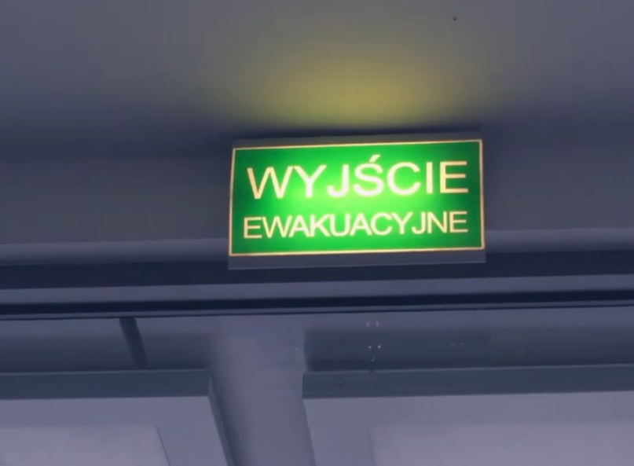
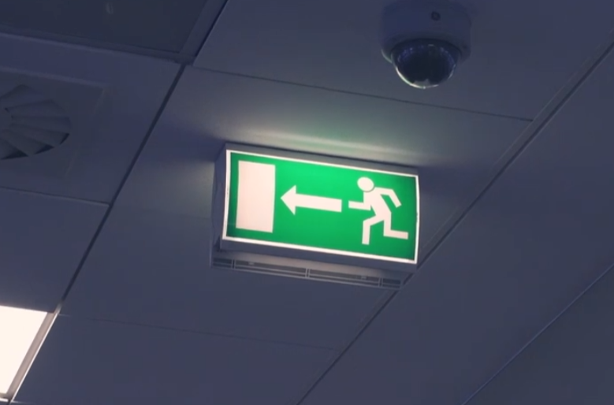
Zasady działania podczas pożaru oraz przy ratowaniu osób porażonych prądem
Celem ewakuacji ludzi jest zapewnienie osobom szybkiego i bezpiecznego opuszczenia strefy zagrożonej lub objętej pożarem.
Do celów ewakuacji ludzi służą korytarze - poziome drogi ewakuacji i klatki schodowe - pionowe drogi ewakuacyjne z których istnieje możliwość bezpośredniego wyjścia na zewnątrz. Drogi i wyjścia ewakuacyjne oznakowane muszą być pożarniczymi tablicami informacyjnymi zgodnie z PN - 92/N - 01256/02 "Znaki Bezpieczeństwa - Ewakuacja. Ewakuacją ludzi z części lub z całego obiektu zarządza kierujący akcją ratowniczo - gaśniczą. W przypadku zaistnienia pożaru lub innego zagrożenia budynku lub jego części, osoby nie biorące udziału w akcji ratowniczej powinny opuścić strefę zagrożenia. Osoby opuszczające strefę zagrożenia kierują się do najbliższego wyjścia służącego celom ewakuacji zgodnie z oznakowaniem.
https://www.gov.pl/web/kppsp-tczew/zasady-postepowania-na-wypadek-pozaru
https://www.youtube.com/watch?v=ji_yLxw6-lk&t=2s

Slide 20
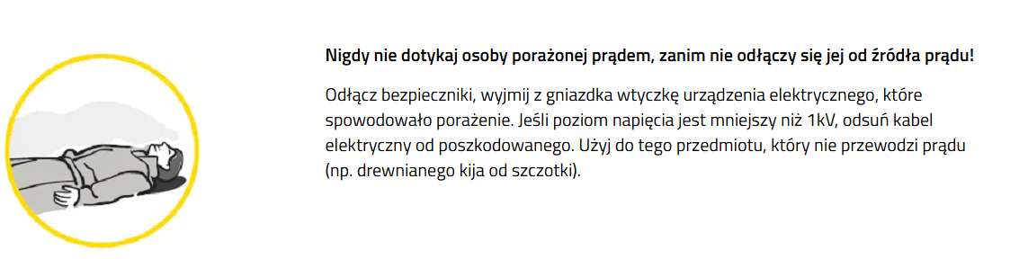
Zasady działania podczas pożaru oraz przy ratowaniu osób porażonych prądem
https://www.tauron-dystrybucja.pl/bezpieczna-energia/bezpieczniki/wlacz-w-pracy/pierwsza-pomoc

Slide 21
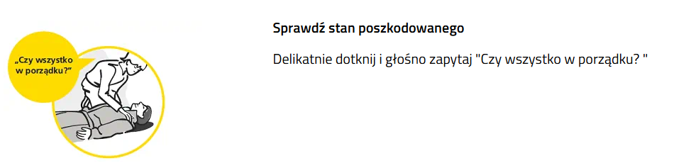
Zasady działania podczas pożaru oraz przy ratowaniu osób porażonych prądem
https://www.tauron-dystrybucja.pl/bezpieczna-energia/bezpieczniki/wlacz-w-pracy/pierwsza-pomoc

Slide 22
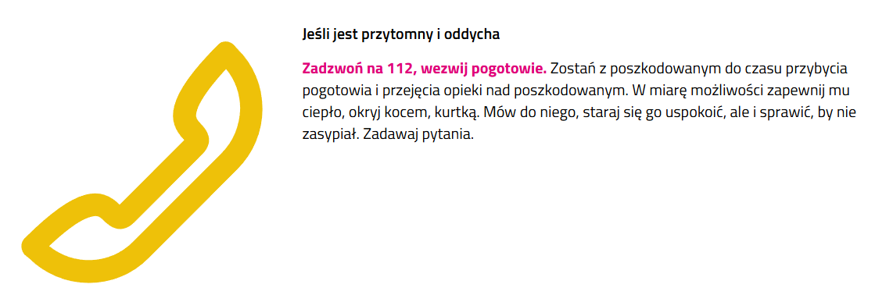
Zasady działania podczas pożaru oraz przy ratowaniu osób porażonych prądem
https://www.tauron-dystrybucja.pl/bezpieczna-energia/bezpieczniki/wlacz-w-pracy/pierwsza-pomoc

Slide 23
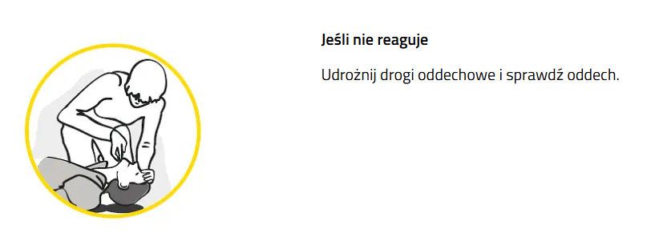
Zasady działania podczas pożaru oraz przy ratowaniu osób porażonych prądem
https://www.tauron-dystrybucja.pl/bezpieczna-energia/bezpieczniki/wlacz-w-pracy/pierwsza-pomoc

Slide 24
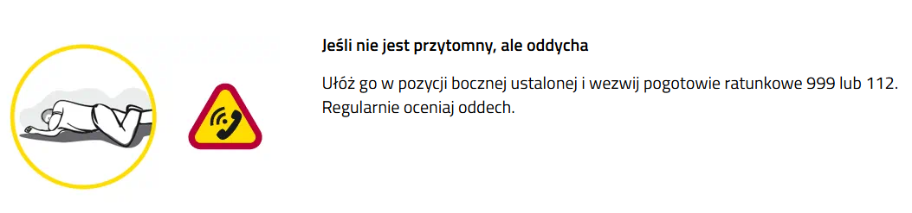
Zasady działania podczas pożaru oraz przy ratowaniu osób porażonych prądem
https://www.tauron-dystrybucja.pl/bezpieczna-energia/bezpieczniki/wlacz-w-pracy/pierwsza-pomoc

Slide 25

Zasady działania podczas pożaru oraz przy ratowaniu osób porażonych prądem
https://www.tauron-dystrybucja.pl/bezpieczna-energia/bezpieczniki/wlacz-w-pracy/pierwsza-pomoc

Slide 26
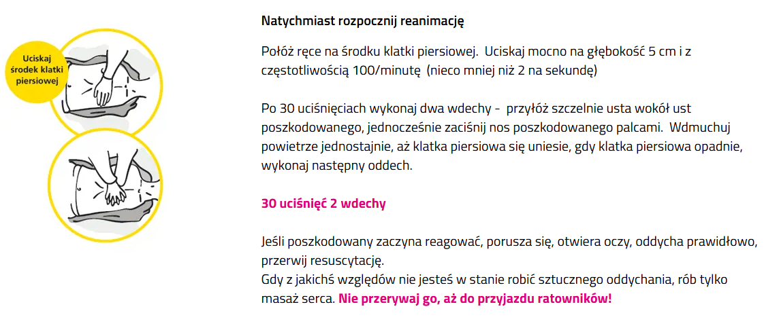
Zasady działania podczas pożaru oraz przy ratowaniu osób porażonych prądem
https://www.tauron-dystrybucja.pl/bezpieczna-energia/bezpieczniki/wlacz-w-pracy/pierwsza-pomoc

Slide 27
Warunki bezpiecznej pracy przy urządzeniach elektroenergetycznych
Przestrzeganie zasad bezpieczeństwa i higieny pracy przy urządzeniach energetycznych ma istotne znaczenie nie tylko na komfortu wykonywanych czynności zawodowych, ale przede wszystkim dla zdrowia i życia pracowników. Znajomość zasad BHP i cykliczna aktualizacja wiedzy w tym zakresie jest obligatoryjna i regulowana przepisami prawa.
Pracodawca jest zobowiązany do regularnego organizowania szkoleń BHP dla pracowników energetyki. Najważniejsze zasady określone są w Rozporządzeniu Ministra Energii z 28 sierpnia 2019 r. w sprawie bezpieczeństwa i higieny pracy przy urządzeniach energetycznych.
https://www.spe.org.pl/blog/praca-przy-urzadzeniach-energetycznych-bhp

Slide 28
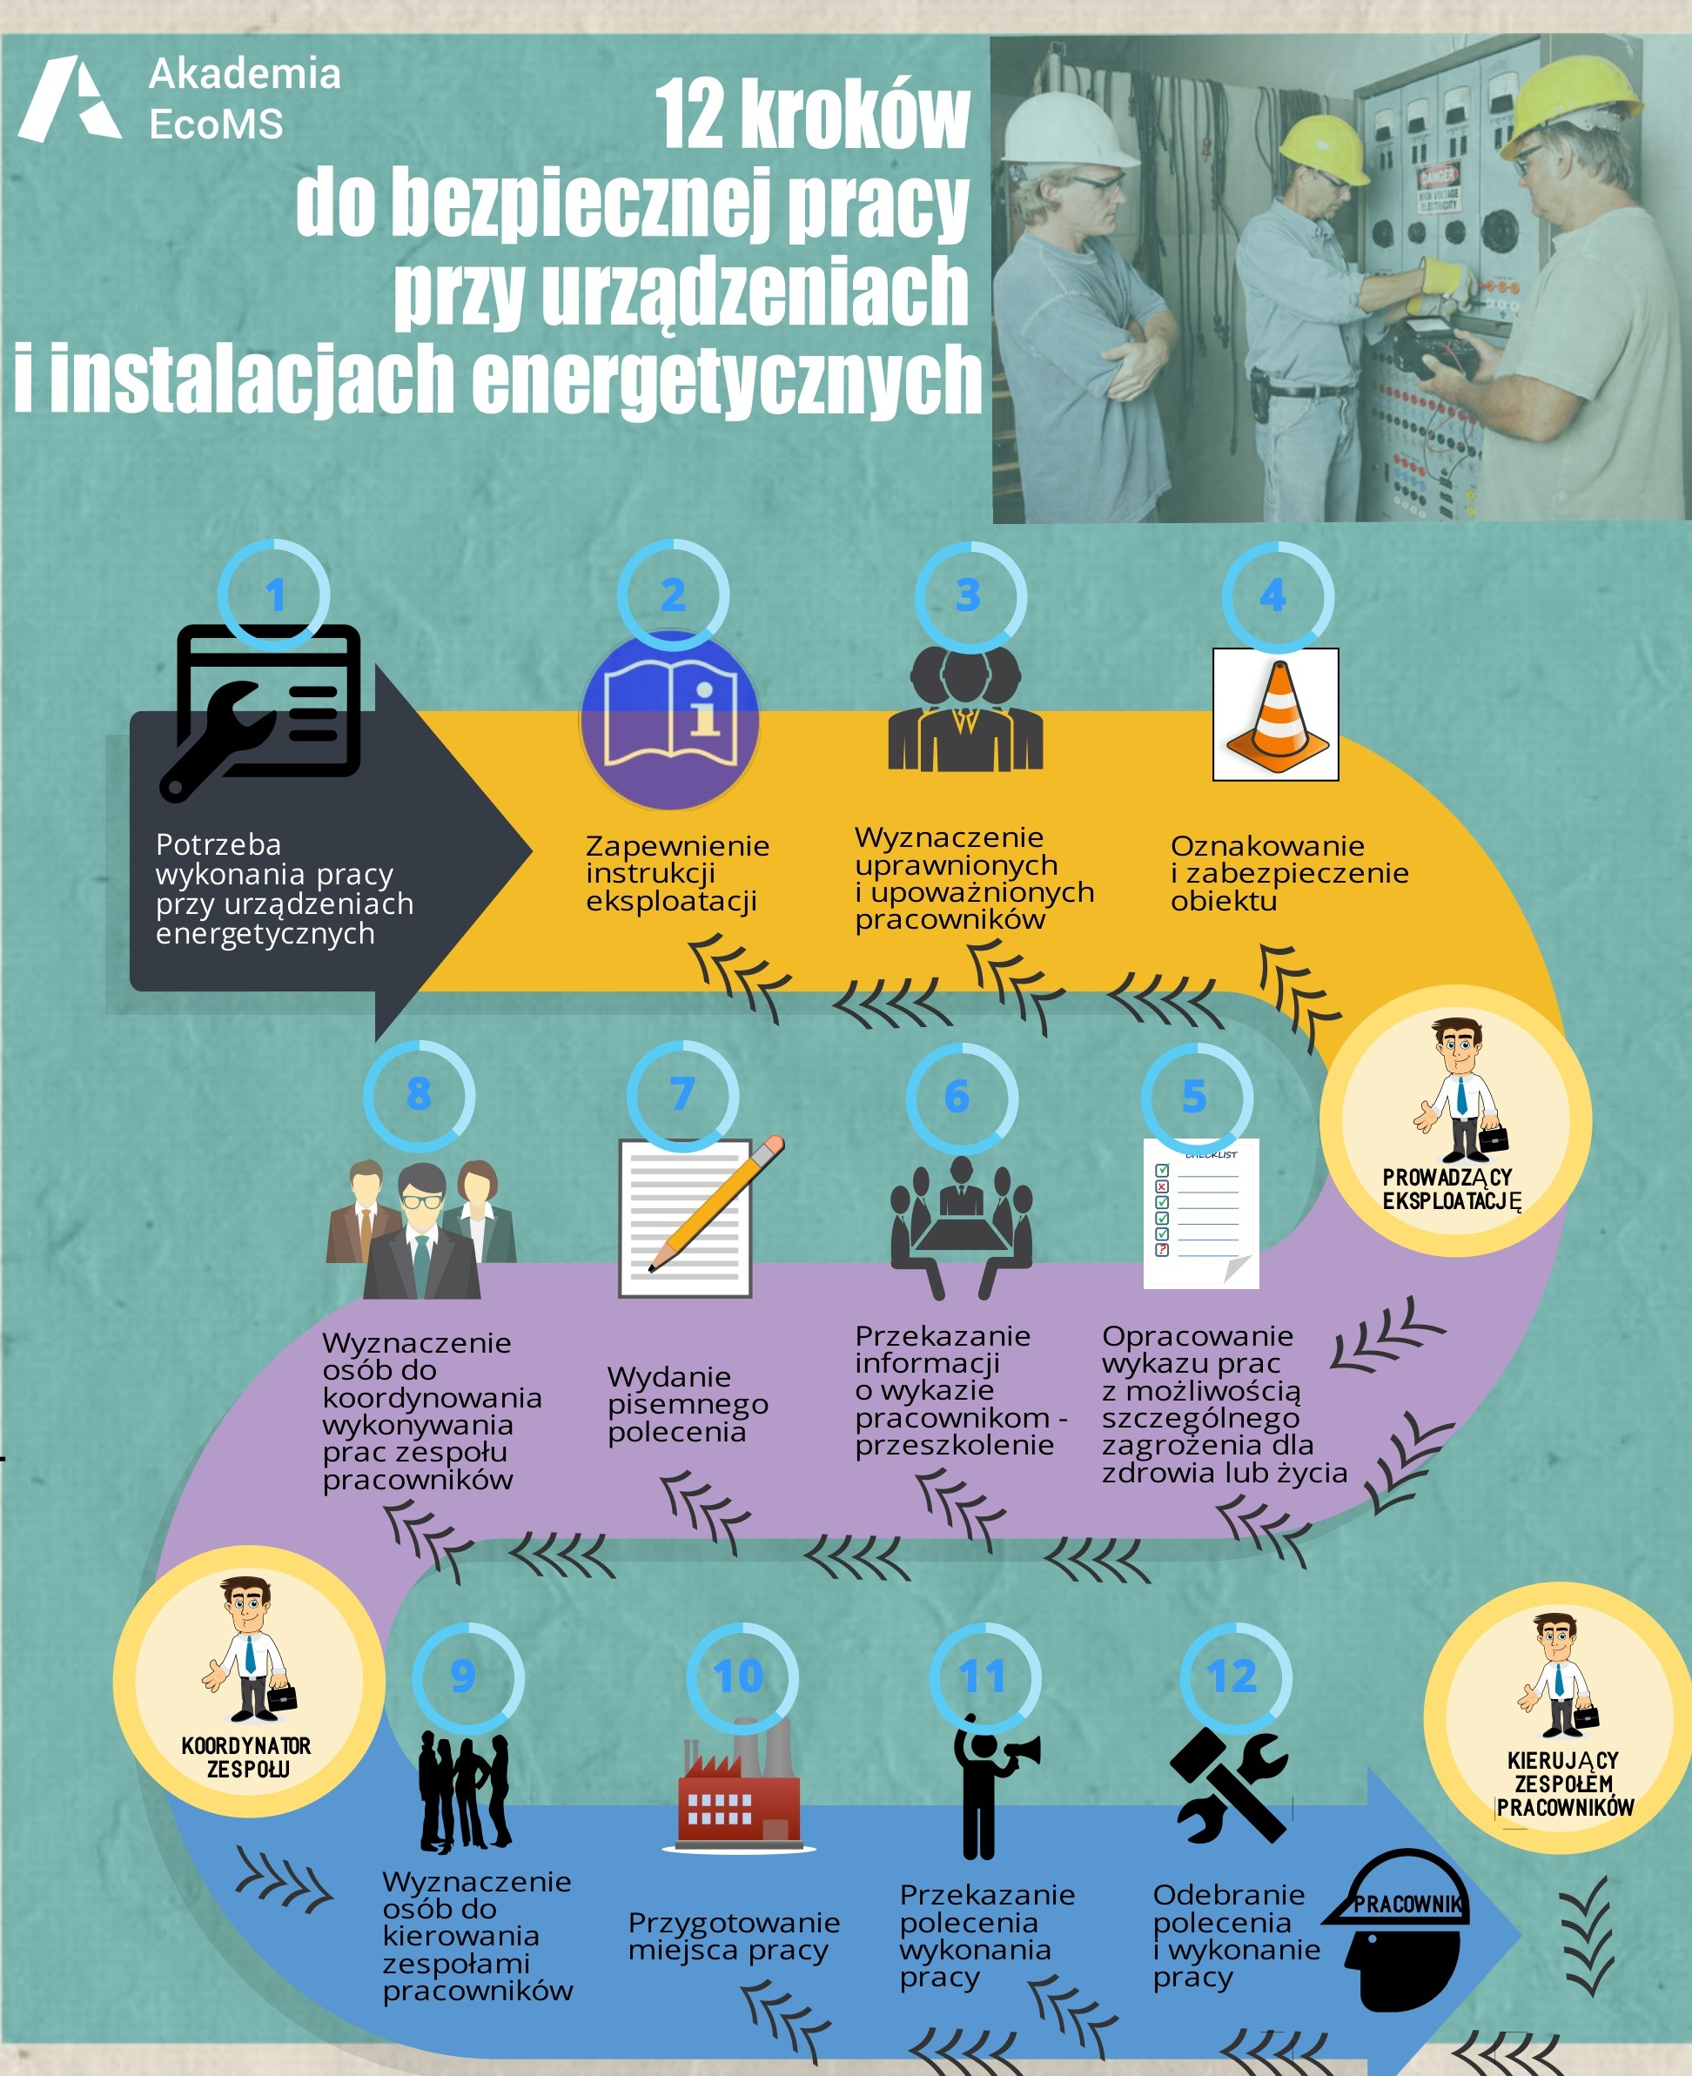
Warunki bezpiecznej pracy przy urządzeniach elektroenergetycznych
9 najważniejszych zasad BHP, 12 kroków do bezpiecznej pracy przy urządzeniach i instalacjach energetycznych .
http://elektroonline.pl/a/8657,12-krokow-do-bezpiecznej-pracy-przy-urzadzeniach-i-instalacjach-energetycznych

Slide 29
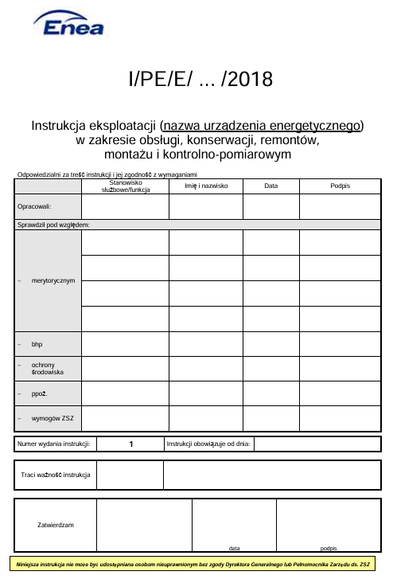
Warunki bezpiecznej pracy przy urządzeniach elektroenergetycznych
Praca przy urządzeniach energetycznych musi odbywać się zgodnie z instrukcją eksploatacji. Instrukcje eksploatacji przygotowywane są przez wykwalifikowane jednostki organizacyjne, między innymi Stowarzyszenie Polskich Energetyków. W instrukcji eksploatacji musi zostać zawarta przede wszystkim charakterystyka urządzenia oraz opis wszystkich układów. Konieczne jest zamieszczenie opisu obsługi urządzenia oraz postępowania na wypadek awarii, a także dołączenie niezbędnego zestawu rysunków. W instrukcji należy zawrzeć wymagania konserwacyjne, przepisy przeciwpożarowe, zasady organizacji stanowiska pracy oraz identyfikację zagrożeń.
https://www.spe.org.pl/blog/praca-przy-urzadzeniach-energetycznych-bhp

Slide 30
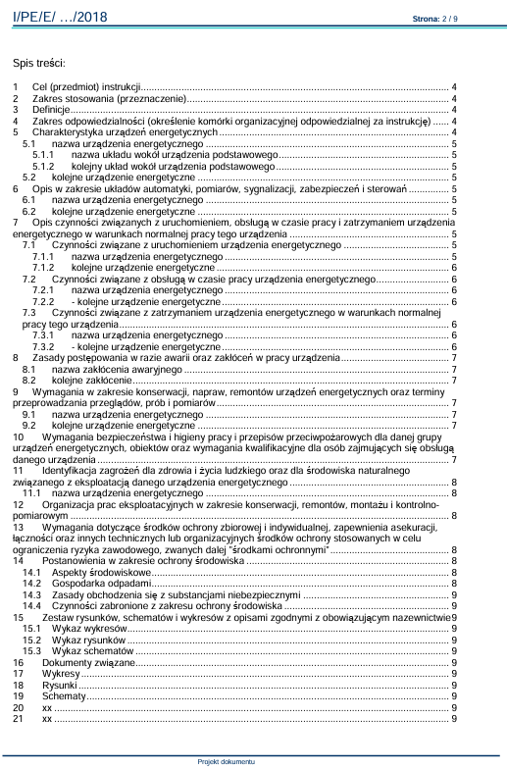

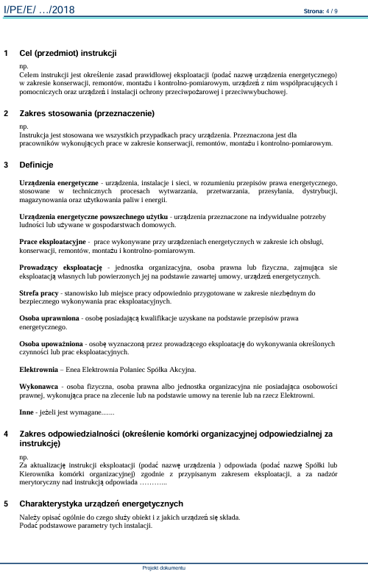
Warunki bezpiecznej pracy przy urządzeniach elektroenergetycznych
Przykładowa instrukcja eksploatacji – jak ją tworzyć i co zawiera?
https://www.enea.pl/grupaenea/o_grupie/enea-polaniec/zamowienia/publiczne/modernizacja-absorberow/zalacznik-nr-11-wzor-instrukcja-eksploatacji.pdf?t=1529010032

Slide 31
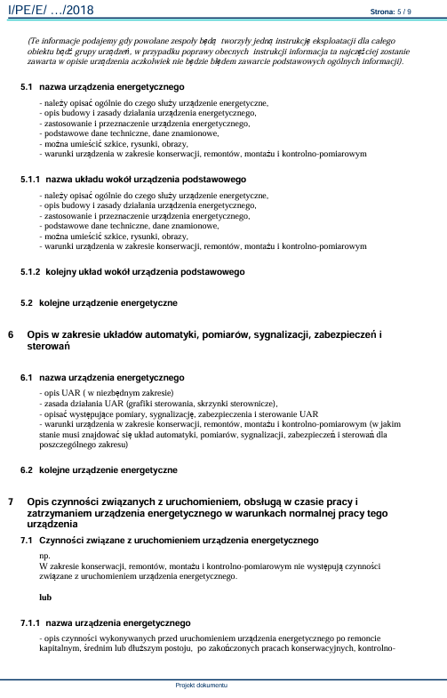
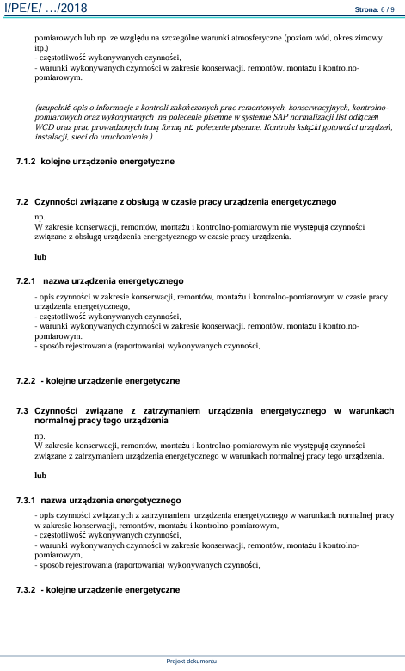
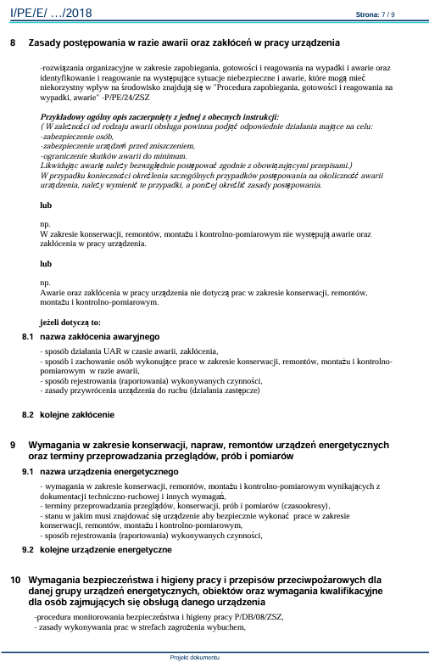
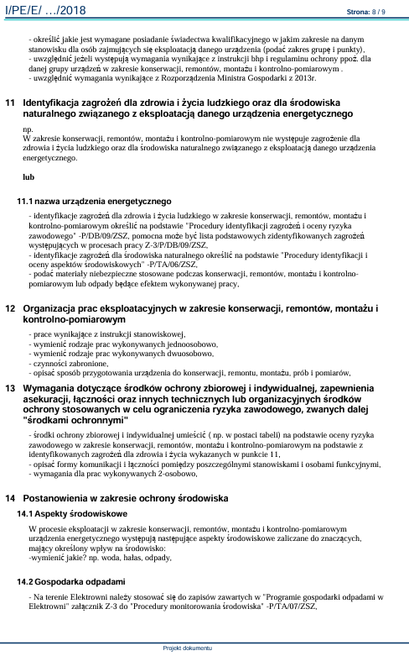
Warunki bezpiecznej pracy przy urządzeniach elektroenergetycznych
Przykładowa instrukcja eksploatacji – jak ją tworzyć i co zawiera?
https://www.enea.pl/grupaenea/o_grupie/enea-polaniec/zamowienia/publiczne/modernizacja-absorberow/zalacznik-nr-11-wzor-instrukcja-eksploatacji.pdf?t=1529010032

Slide 32
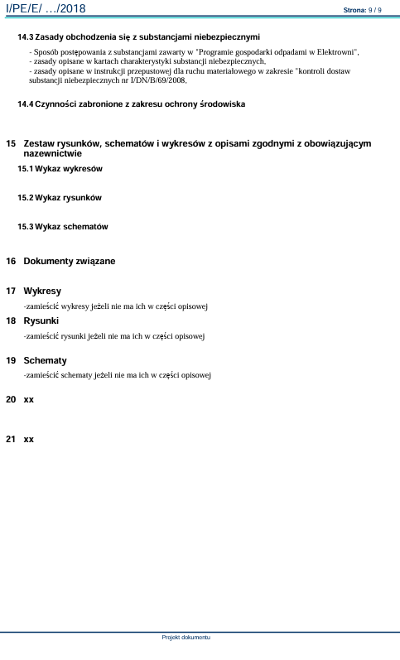
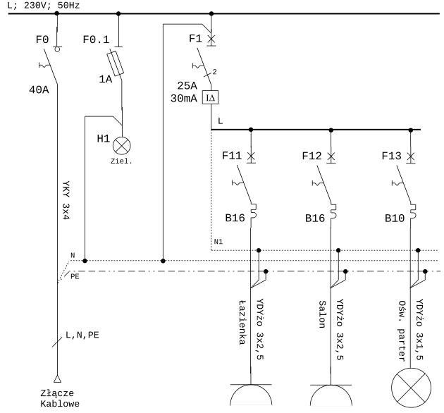
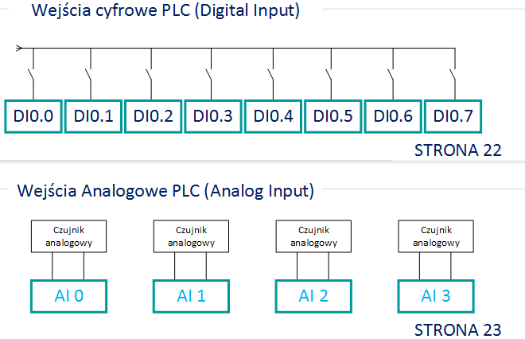
Warunki bezpiecznej pracy przy urządzeniach elektroenergetycznych
Przykładowa instrukcja eksploatacji – jak ją tworzyć i co zawiera?
https://www.enea.pl/grupaenea/o_grupie/enea-polaniec/zamowienia/publiczne/modernizacja-absorberow/zalacznik-nr-11-wzor-instrukcja-eksploatacji.pdf?t=1529010032

Slide 33
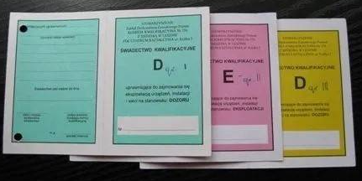
Warunki bezpiecznej pracy przy urządzeniach elektroenergetycznych
Praca przy urządzeniach energetycznych może być wykonywana tylko i wyłącznie przez osoby uprawnione i upoważnione. Muszą one posiadać niezbędne kwalifikacje zawodowe, które są nadawane w wyniku zdania egzaminu państwowego. Konieczne jest prowadzenie rejestru osób upoważnionych oraz zakresu i czasu trwania ich upoważnienia.
https://laczynasnapiecie.pl/pytanie/co-moge-zrobic-majac-uprawnienia-sep-kat-e-lub-kat-d

Slide 34

Warunki bezpiecznej pracy przy urządzeniach elektroenergetycznych
Praca przy urządzeniach energetycznych może odbywać się tylko w miejscach do tego przystosowanych i prawidłowo oznaczonych. Obiekty energetyczne muszą być odpowiednio oznakowane, a urządzenia energetyczne nie tylko oznakowane w sposób umożliwiający ich identyfikację, ale także zabezpieczone przed dostępem osób niepowołanych.
https://www.spe.org.pl/blog/praca-przy-urzadzeniach-energetycznych-bhp
https://www.sklep-firetech.waw.pl/

Slide 35
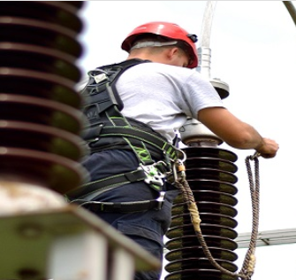
Warunki bezpiecznej pracy przy urządzeniach elektroenergetycznych
Praca przy urządzeniach energetycznych jest możliwa po uprzednim wykonaniu czynności sprawdzających oraz zapewnieniu odpowiednich środków ochronnych. Należy w pierwszej kolejności sprawdzić, czy stężenie par i cieczy nie przekracza dopuszczalnych wartości i nie stwarza zagrożenia dla zdrowia. W przypadku występowania zagrożenia należy je usunąć lub zaopatrzyć się w odpowiednie środki ochronne, których wykaz musi zostać zawarty w instrukcji eksploatacyjnej. Wszystkie wyniki pomiarów muszą być rejestrowane.
https://www.spe.org.pl/blog/praca-przy-urzadzeniach-energetycznych-bhp

Slide 36

Warunki bezpiecznej pracy przy urządzeniach elektroenergetycznych
Praca przy urządzeniach energetycznych w przestrzeniach zamkniętych może być wykonywana w temperaturze nie większej niż 40°C.
Zaliczamy do nich kotły, komory, kanały, rurociągi. Przekroczenie tej temperatury jest możliwe tylko w przypadku usuwania awarii. Stanowiska pracy nie mogą być wystawione na działanie izotopowych źródeł promieniowania.
https://www.spe.org.pl/blog/praca-przy-urzadzeniach-energetycznych-bhp
https://www.bankier.pl/wiadomosc/Za-goraco-w-pracy-Kiedy-mozemy-wyjsc-7269119.html

Slide 37
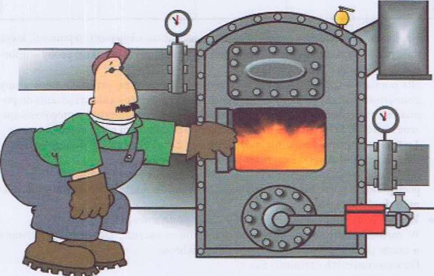
Warunki bezpiecznej pracy przy urządzeniach elektroenergetycznych
Prace przy urządzeniach energetycznych do magazynowania paliw można przeprowadzać tylko opróżnieniu instalacji i odcięciu dopływu paliwa. Analogicznie – przy urządzeniach cieplnych konieczne jest odcięcie dopływu czynnika grzewczego, a przy instalacjach hydrotechnicznych po zamknięciu dopływu wody. Strefy prac, które wymagają wyłączenia urządzeń lub instalacji z ruchu muszą zostać prawidłowo oznakowane.
https://www.spe.org.pl/blog/praca-przy-urzadzeniach-energetycznych-bhp
https://grupasilesia.com.pl/wp-content/uploads/2024/08/g2.pdf

Slide 38
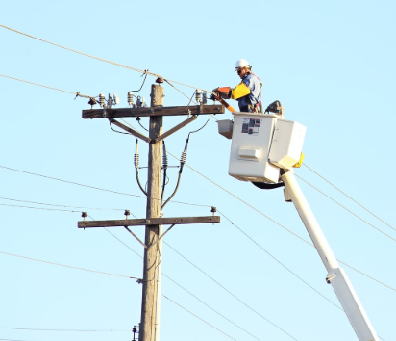
Warunki bezpiecznej pracy przy urządzeniach elektroenergetycznych
Prace przy nieosłoniętych urządzeniach i instalacjach elektrycznych pod napięciem wymagają zachowania określonych odstępów w powietrzu. Wyznaczają one zewnętrzną granicę strefy prac. Minimalne odstępy uzależnione są od napięcia znamionowego urządzenia. Przykładowo, instalacja o napięciu nie większym niż 3kV wymaga zachowania minimalnego odstępu 60 mm dla prac pod napięciem i 1120 mm dla prac w pobliżu napięcia. Urządzenia odłączone od napięcia należy zabezpieczyć przed jego przypadkowym załączeniem i uziemić.
https://www.energetyka.plus/prace-na-wysokosci-w-elektroenergetyce-przepisy-i-wyposazenie/
https://www.spe.org.pl/blog/praca-przy-urzadzeniach-energetycznych-bhp

Slide 39

Warunki bezpiecznej pracy przy urządzeniach elektroenergetycznych
Prace szczególnie niebezpieczne dla zdrowia lub życia ludzkiego wymagają wystosowania przez przełożonego pisemnego polecenia. Muszą być wykonywane przez co najmniej dwie osoby. Zaliczamy do nich między innymi prace wewnątrz przestrzeni zamkniętych, w strefach zagrożonych pożarem lub wybuchem, w pobliżu nieosłoniętych urządzeń elektroenergetycznych, w obiegach wody czy w wykopach.
https://asystentbhp.pl/bhp-przy-urzadzeniach-elektroenergetycznych/
https://www.spe.org.pl/blog/praca-przy-urzadzeniach-energetycznych-bhp

Slide 40
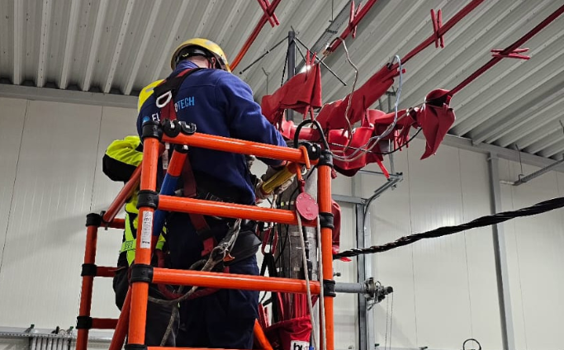
Warunki bezpiecznej pracy przy urządzeniach elektroenergetycznych
Prace przy urządzeniach energetycznych mogą być wykonywane po przygotowaniu i przekazaniu strefy pracy. Do czynności przygotowawczych zaliczamy ustalenie kolejności przeprowadzania prac, uzyskanie niezbędnych zezwoleń, oznaczenie strefy pracy, właściwy dobór osób i poinformowanie ich o ewentualnych zagrożeniach, zapewnienie właściwych środków ochrony indywidualnej (odzież, obuwie, narzędzia) oraz ustalenie sposobu łączności i alarmowania.
https://hubix.pl/
https://asystentbhp.pl/bhp-przy-urzadzeniach-elektroenergetycznych/
https://www.spe.org.pl/blog/praca-przy-urzadzeniach-energetycznych-bhp

Slide 41
Zasady organizacji i wykonywania prac przy urządzeniach elektroenergetycznych
Wyróżniamy następujące rodzaje poleceń na pracę:
Polecenie pisemne: Wymagane przy pracach szczególnie niebezpiecznych, takich jak prace pod napięciem, w pobliżu linii napowietrznych czy remonty dużych urządzeń. Polecenie wydaje upoważniona osoba, a dokument zawiera szczegółowy zakres prac.
Polecenie ustne: Stosowane dla rutynowych, mniej skomplikowanych prac eksploatacyjnych, które nie niosą szczególnego ryzyka.
Bez polecenia: Prace wykonywane przez uprawnione osoby w ramach stałych instrukcji eksploatacji, a także w sytuacjach ratowania zdrowia, życia lub zabezpieczania urządzeń przed zniszczeniem.
https://sip.lex.pl/

Slide 42
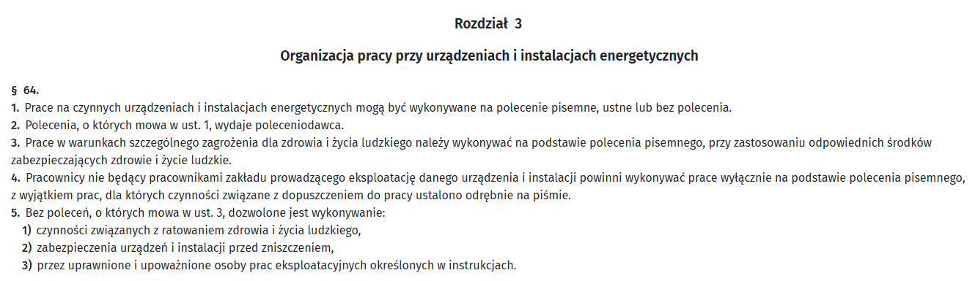
Zasady organizacji i wykonywania prac przy urządzeniach elektroenergetycznych
https://sip.lex.pl/

Slide 43
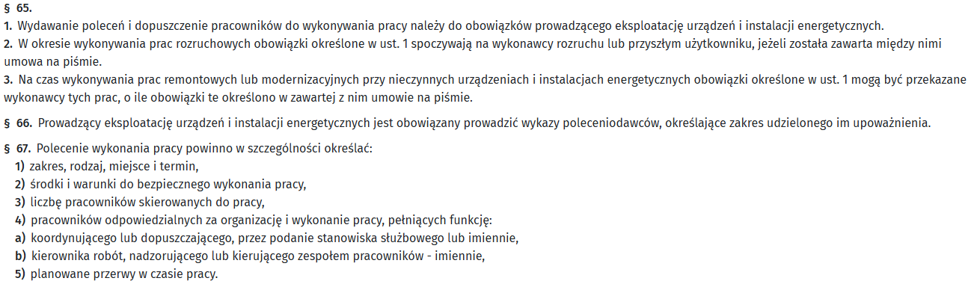
Zasady organizacji i wykonywania prac przy urządzeniach elektroenergetycznych
https://sip.lex.pl/

Slide 44
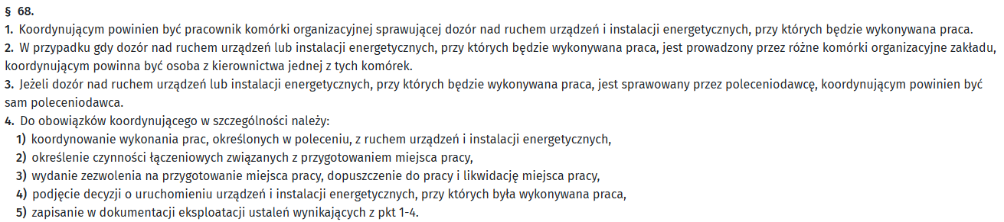
Zasady organizacji i wykonywania prac przy urządzeniach elektroenergetycznych
https://sip.lex.pl/

Slide 45
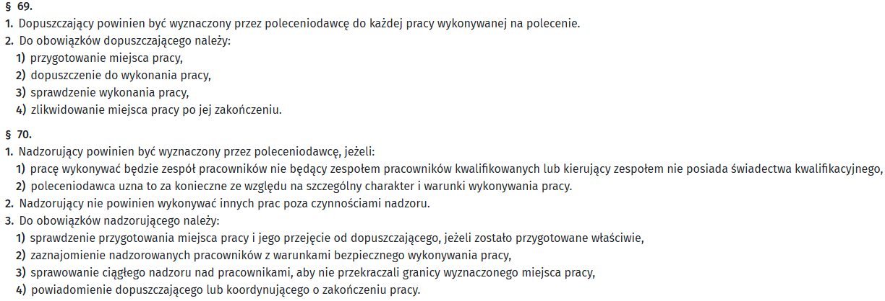
Zasady organizacji i wykonywania prac przy urządzeniach elektroenergetycznych
https://sip.lex.pl/

Slide 46
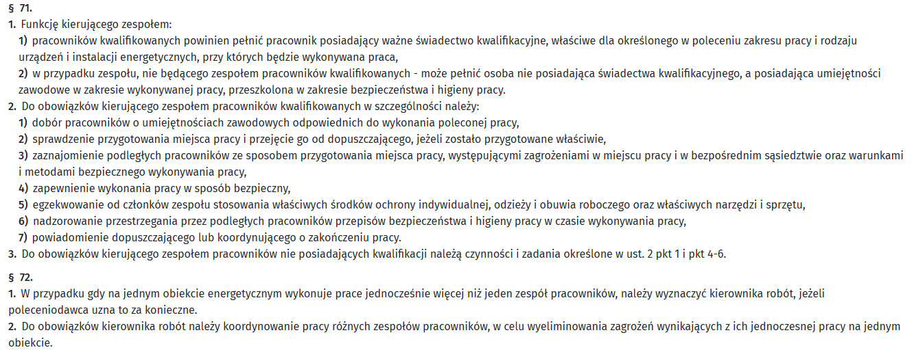
Zasady organizacji i wykonywania prac przy urządzeniach elektroenergetycznych
https://sip.lex.pl/

Slide 47
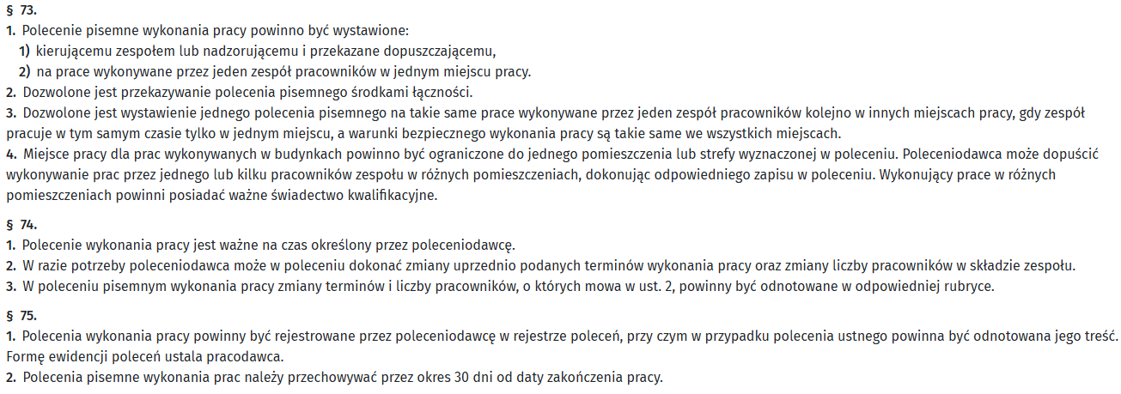
Zasady organizacji i wykonywania prac przy urządzeniach elektroenergetycznych
https://sip.lex.pl/

Slide 48
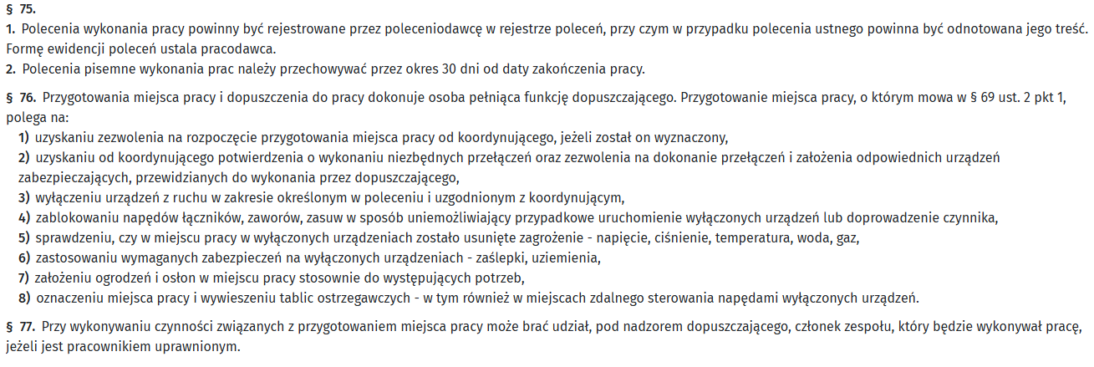
Zasady organizacji i wykonywania prac przy urządzeniach elektroenergetycznych
https://sip.lex.pl/

Slide 49
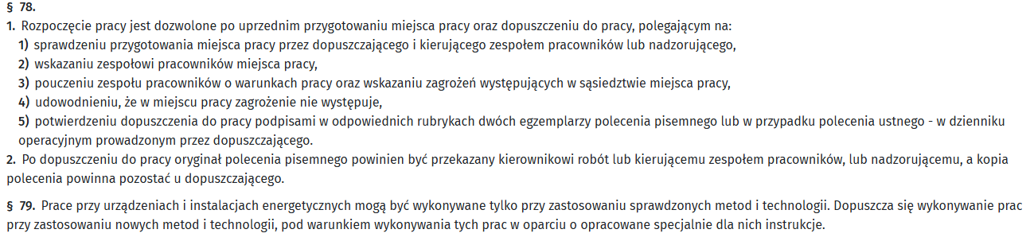
Zasady organizacji i wykonywania prac przy urządzeniach elektroenergetycznych
https://sip.lex.pl/

Slide 50
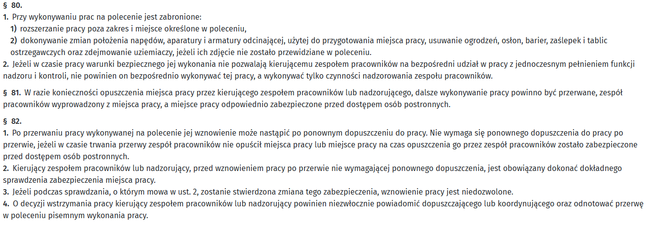
Zasady organizacji i wykonywania prac przy urządzeniach elektroenergetycznych
https://sip.lex.pl/

Slide 51
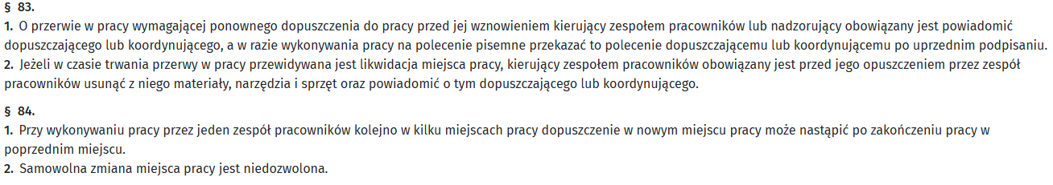
Zasady organizacji i wykonywania prac przy urządzeniach elektroenergetycznych
https://sip.lex.pl/

Slide 52
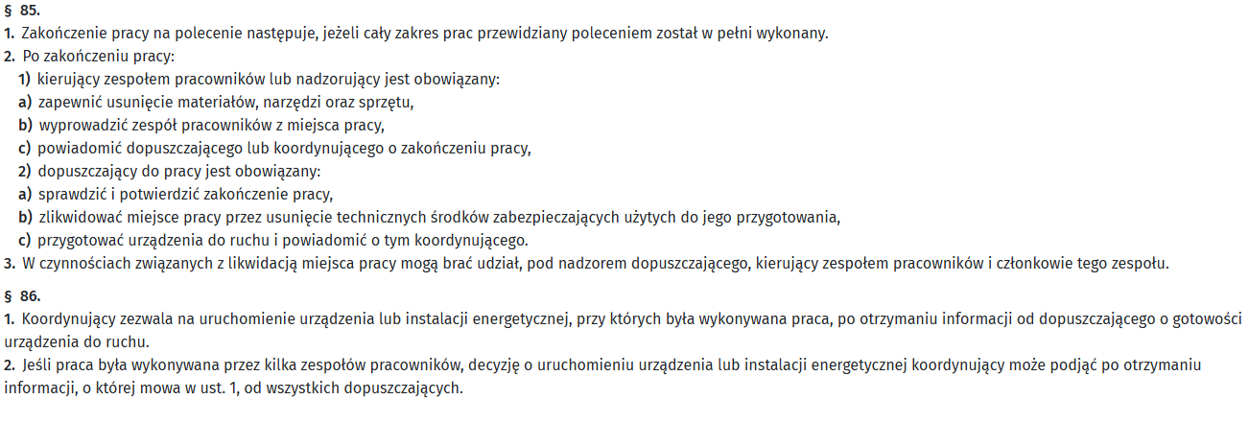
Zasady organizacji i wykonywania prac przy urządzeniach elektroenergetycznych
https://sip.lex.pl/

Slide 53
Moduł 2: Procedury Pracy Pod Napięciem

Slide 54
Czym są PPN do 1 kV i jaki mają cel?
Prace pod napięciem jako technologia wykonywania czynności bez wyłączania zasilania.
Zakres: instalacje, linie, urządzenia rozdzielcze do 1 kV.
Cele stosowania to:
- Utrzymanie ciągłości zasilania.
- Ograniczenie przerw dla odbiorców.
- Bezpieczne wykonanie czynności eksploatacyjnych, montażowych i kontrolnych.
Zakres prac:
Obsługa, konserwacja, montaż i demontaż, naprawa, remont oraz czynności kontrolno-pomiarowe urządzeń i instalacji elektrycznych do 1 kV.

Slide 55
Kto może wykonywać PPN?
Osoba przeszkolona, posiadająca wymagane kwalifikacje, upoważnienie PPN, aktualne badania oraz znajomość instrukcji i kart technologicznych.
Kwalifikacje potwierdzają wiedzę zawodową.
Upoważnienie PPN dopuszcza do wykonywania określonych prac w danej organizacji i technologii.
Pracę wykonuje się w zespole PPN. Każdy członek zespołu posiada odpowiedni zakres odpowiedzialności, obowiązki i uprawnienia.
W zespole wyróżniamy:
- Poleceniodawcę
- Koordynatora (Koordynujący)
- Dopuszczającego
- Nadzorującego
- Kierującego zespołem
- Członka zespołu (Zwyczajny członek zespołu)

Slide 56
Poleceniodawca PPN
Poleceniodawca PPN to osoba upoważniona do wydawania poleceń wykonania pracy pod napięciem.
Do obowiązków Poleceniodawcy PPN należy:
- uwzględnienie wymagań zawartych w instrukcjach eksploatacji, procedurze PPN oraz innych regulacjach związanych z wykonaniem pracy;
- określenie zakresu, terminu oraz strefy pracy;
- wydanie polecenia wykonania PPN w formie pisemnej lub ustnej;
- określenie ilości utrzymanej energii;
- prowadzenie rejestru poleceń wykonania PPN zgodnie z przyjętymi zasadami;
- przechowywanie poleceń wykonania PPN przez okres nie krótszy niż 90 dni od daty zakończenia pracy.

Slide 57
Kierujący zespołem PPN
Kierujący zespołem PPN to osoba upoważniona do wykonywania prac pod napięciem, wyznaczona przez Poleceniodawcę do kierowania zespołem. Do jego podstawowych obowiązków należy:
- dobór osób posiadających umiejętności zawodowe odpowiednie do poleconej pracy;
- rozeznanie strefy pracy oraz przeprowadzenie prac przygotowawczych;
- podjęcie decyzji o możliwości wykonania pracy;
- przy pracach przy urządzeniach i liniach SN — uzyskanie potwierdzenia zablokowania automatyki SPZ, SZR oraz FDIR w obszarze sieci związanym ze strefą pracy;
- uzyskanie zgody od Koordynującego na rozpoczęcie pracy.
Kierujący zespołem PPN odpowiada za bezpieczną organizację i przebieg pracy.

Slide 58
Kierujący zespołem PPN
Do jego obowiązków należy:
- udokumentowane zapoznanie członków zespołu z zagrożeniami występującymi w strefie pracy i jej bezpośrednim sąsiedztwie;
- omówienie warunków oraz metod bezpiecznego wykonania pracy;
- zezwolenie na rozpoczęcie pracy;
- zapewnienie bezpiecznego wykonania pracy;
- egzekwowanie stosowania właściwych środków ochrony indywidualnej, odzieży ochronnej, obuwia roboczego, narzędzi i sprzętu;
- kontrolowanie przestrzegania przepisów BHP przez członków zespołu;
- przerwanie pracy w przypadku wystąpienia zagrożenia dla zdrowia lub życia oraz niezwłoczne powiadomienie Koordynującego;
- dopilnowanie likwidacji strefy pracy po zakończeniu robót;
- powiadomienie Koordynującego o zakończeniu pracy;
- zwrócenie pisemnego polecenia wykonania PPN Poleceniodawcy.

Slide 59
Koordynujący prace PPN
Koordynujący to osoba upoważniona do koordynacji prac określonych w poleceniu wykonania PPN, związanych z ruchem urządzeń elektroenergetycznych. Koordynujący jest wyznaczany przez Poleceniodawcę i powinien:
- posiadać ważne świadectwo kwalifikacyjne na stanowisku dozoru;
- być zapoznany z obowiązującą procedurą PPN;
- znać zakres prac określonych w poleceniu wykonania PPN;
- koordynować wykonywanie prac z ruchem urządzeń elektroenergetycznych.

Slide 60
Koordynujący prace PPN
Do obowiązków Koordynującego należy:
- koordynowanie prac określonych w poleceniu wykonania PPN z ruchem urządzeń elektroenergetycznych;
- określenie zakresu oraz kolejności wykonywania czynności łączeniowych, jeżeli wymaga tego bezpieczeństwo podczas PPN;
- wydanie zgody na rozpoczęcie pracy;
- powiadomienie Kierującego zespołem o czynnościach łączeniowych na ciągu liniowym SN, na którym wykonywana jest praca w technologii PPN;
- informowanie Kierującego zespołem o innych zdarzeniach mogących wpływać na zmianę warunków pracy;
- przyjmowanie meldunków od Kierującego zespołem o przerwach, wznowieniach oraz zakończeniu pracy;
- rejestrowanie ustaleń wynikających z przebiegu koordynacji prac.

Slide 61
Członkowie zwyczajni zespołu PPN
Członek zespołu PPN to osoba posiadająca aktualne Upoważnienie PPN do wykonywania prac pod napięciem.
Do obowiązków członka zespołu należy:
- wykonywanie prac zgodnie z procedurą PPN, przepisami BHP i PPOŻ oraz poleceniami Kierującego zespołem;
- stosowanie narzędzi, sprzętu, wyposażenia osobistego i materiałów właściwych dla wykonywanej pracy;
- wykonywanie pracy wyłącznie w wyznaczonej strefie pracy oraz poruszanie się wyznaczonymi ciągami komunikacyjnymi;
- reagowanie na przypadki nieprzestrzegania zasad bezpieczeństwa i informowanie o nich Kierującego zespołem;
- przerwanie pracy w przypadku wystąpienia zagrożenia dla zdrowia, życia lub mienia oraz niezwłoczne powiadomienie Kierującego zespołem;
- nieopuszczanie strefy pracy bez zgody Kierującego zespołem.

Slide 62

Członkowie zwyczajni zespołu PPN
Ważne: Członek zespołu nie może rozpocząć pracy, jeśli nie został zapoznany z występującymi zagrożeniami oraz wymaganymi środkami ochrony niezbędnymi do jej bezpiecznego wykonania.

Slide 63
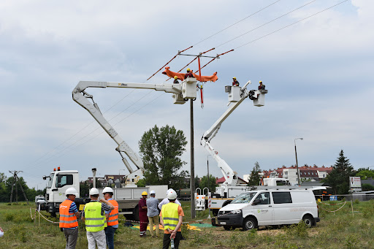
Zespół PPN
Praca zespołowa wymaga komunikacji, wzajemnej obserwacji i reagowania na zagrożenia. Bezpieczeństwo zależy od całej brygady.
http://elektroonline.pl/news/10673,Energa-prezentuje-nowe-technologie-prac-pod-napieciem

Slide 64
Polecenie wykonania pracy
Polecenie określa zakres, miejsce, termin, technologię, osoby funkcyjne, środki bezpieczeństwa i warunki rozpoczęcia pracy.
Polecenie wydaje pisemnie Poleceniodawca.
Wystawianie poleceń wykonania PPN oraz prowadzenie rejestru poleceń należy wykonywać zgodnie z przyjętymi zasadami określonymi w KARCIE PPE lub równoważnym dokumencie danego Operatora Sieci Elektroenergetycznej.

Slide 65

Polecenie pisemne wykonania pracy
Przykładowy druk polecenia pisemnego wykonania PPN wygląda następująco (obraz po prawej).
Dla większości Operatorów zachowano spójny schemat zawartych treści Pisemnego Polecenia Pracy obejmujący:
1. Numer polecenia i dane rejestrowe
Data wystawienia, numer polecenia, ewentualnie numer zadania lub obiektu. Wystawianie poleceń PPN oraz prowadzenie rejestru poleceń należy wykonywać zgodnie z przyjętymi zasadami.
2. Dokładny zakres pracy
Co ma zostać wykonane, na jakim urządzeniu, instalacji, linii, rozdzielnicy, złączu lub układzie pomiarowym. Poleceniodawca powinien określić zakres pracy.

Slide 66
Polecenie pisemne wykonania pracy
3. Miejsce i strefę pracy
Lokalizacja obiektu oraz granice strefy pracy. Warto podkreślić, że poleceniodawca określa m.in. strefę pracy, a wykonujący muszą ją następnie właściwie przygotować i zabezpieczyć.
4. Termin wykonania pracy
Data i czas rozpoczęcia oraz zakończenia albo przewidywany czas trwania. Przewidywane przerwy w czasie pracy.
5. Technologię wykonania pracy
Wskazanie właściwej instrukcji PPN, karty technologicznej lub technologii robót.

Slide 67
Polecenie pisemne wykonania pracy
6. Osoby funkcyjne
Poleceniodawca, koordynujący, kierujący zespołem PPN oraz członkowie zespołu. Koordynujący jest wyznaczany przez poleceniodawcę i powinien znać zakres prac określonych w poleceniu.
7. Skład zespołu i podział obowiązków
Kto wykonuje zadanie, kto kieruje zespołem, kto odpowiada za poszczególne etapy. Często dane te uzupełniane są w odprawie przed pracą, gdzie w instrukcjach PPE często wskazano konieczność wyznaczenia kierującego i osób wykonujących zadanie oraz upewnienia się, że zespół rozumie zakres pracy.

Slide 68
Polecenie pisemne wykonania pracy
8. Warunki bezpiecznego wykonania pracy
Informacja o zagrożeniach, wymaganych środkach ochrony, sposobie wygrodzenia strefy pracy, zabezpieczeniu otoczenia i elementów pod napięciem. Dokument kwalifikacyjny wymaga, aby pracownik weryfikował polecenie w kontekście bezpieczeństwa wykonania pracy PPN.
9. Wymagany sprzęt, narzędzia i ŚOI
Rękawice dielektryczne, osłony twarzy, odzież trudnopalna, narzędzia izolowane, sprzęt dielektryczny, osłony i zabezpieczenia. Dokumentacja dla większości operatorów wskazuje na obowiązek doboru i sprawdzenia stanu technicznego sprzętu ochronnego oraz narzędzi przed rozpoczęciem pracy i umieszczenie informacji na ten temat także w Poleceniu pisemnym wykonania pracy.

Slide 69
Polecenie pisemne wykonania pracy
10. Warunki rozpoczęcia, przerwania i wznowienia pracy
Zgoda koordynującego, sprawdzenie warunków atmosferycznych, oświetlenia, łączności i gotowości zespołu. Koordynujący przyjmuje meldunki o przerwach, wznowieniach i zakończeniu pracy.
11. Sposób zakończenia pracy
Likwidacja strefy pracy, kontrola wykonania, uporządkowanie stanowiska, powiadomienie koordynującego i zwrot polecenia. W instrukcjach operatorów sieci wskazano często, że kierujący zespołem odpowiada m.in. za likwidację strefy pracy, powiadomienie koordynującego i zwrócenie polecenia poleceniodawcy.

Slide 70
Polecenie pisemne wykonania pracy
12. Potwierdzenia i podpisy
Podpis poleceniodawcy, potwierdzenie przyjęcia polecenia, potwierdzenie zapoznania zespołu z zagrożeniami, zgoda na rozpoczęcie oraz potwierdzenie zakończenia pracy.
O kolejności realizacji technologii PPN decyduje Kierujący zespołem.
Dopuszcza sie wykonanie cześci pracy określonej w technologii PPN lub łączenie kilku technologii PPN bądź ich cześci.

Slide 71

Polecenie pisemne wykonania pracy

Slide 72



Karta technologiczna
Karta opisuje sposób wykonania konkretnej czynności: skład zespołu, narzędzia, sprzęt, kolejność działań i zasady zakończenia pracy. Przykładowa karta technologiczna Operatora ENEA.

Slide 73



Instrukcje operatorów sieci
Każdy operator posiada własną procedurę PPN. Monter musi pracować według instrukcji obowiązującej na danym obiekcie. Instrukcja zawiera m.in.. Karty technologiczne oraz wszystkie procedury wyznaczone przez operatora sieci.

Slide 74

Odprawa zespołu przed pracą PPN
Odprawa przed pracą pod napięciem (PPN) to kluczowy moment dla zapewnienia bezpieczeństwa elektromonterów. Powinna trwać około 10-15 minut i obejmować weryfikację uprawnień, dokładne omówienie zakresu prac według karty technologicznej, sprawdzenie środków ochrony indywidualnej oraz potwierdzenie łączności w zespole.
https://uprawnienia-budowlane.com/uprawnienia-elektryczne/

Slide 75
Odprawa zespołu przed pracą PPN
1. Sprawdzenie zespołu i gotowości psychofizycznej
- Obecność i uprawnienia: Sprawdzenie, czy każdy pracownik posiada ważne świadectwo kwalifikacyjne (np. SEP) oraz odpowiednie przeszkolenie stanowiskowe do technologii PPN.
- Stan zdrowia: Ocena dyspozycji i samopoczucia pracowników (brak zmęczenia, wpływu leków)
2. Omówienie zakresu i technologii pracy
- Weryfikacja zadania: Jasne odczytanie polecenia pisemnego.
- Karta technologiczna: Przypomnienie krok po kroku procedury wykonania prac, zgodnie z wytycznymi odpowiedniego operatora sieci (np. Instrukcja PPN PGE Dystrybucja lub Instrukcja IOBP TAURON Dystrybucja).
- Identyfikacja zagrożeń: Wskazanie elementów znajdujących się pod napięciem, strefy pracy oraz dróg bezpiecznego wycofania

Slide 76
Odprawa zespołu przed pracą PPN
3. Środki Ochrony Indywidualnej (ŚOI) i sprzęt
- Odzież i osłony: Weryfikacja czy każdy ma odzież trudnopalną, obuwie elektroizolacyjne, kask z osłoną twarzy (zgodny z normą EN 50365) oraz rękawice elektroizolacyjne.
- Metalowe elementy: Bezwzględne sprawdzenie czy wszyscy zdjęli przedmioty przewodzące prąd (zegarki, obrączki, łańcuszki).
- Sprzęt i narzędzia: Potwierdzenie sprawności i aktualnych badań izolacyjnych narzędzi oraz sprzętu pomocniczego.
4. Warunki atmosferyczne i logistyka
- Pogoda: Ocena warunków – przy pracach PPN nie wolno ich wykonywać podczas burzy, silnych opadów deszczu, śniegu, mgły oraz przy niedostatecznym oświetleniu.
- Łączność: Ustalenie zasad komunikacji między członkami brygady, a także z osobami koordynującymi (np. dyspozytorem ruchu).

Slide 77
Odprawa zespołu przed pracą PPN
5. Podział ról i zakończenie
- Przydział obowiązków: Wyznaczenie kierującego zespołem i osób wykonujących zadanie oraz precyzyjne określenie kto odpowiada za poszczególne etapy.
- Potwierdzenie zrozumienia: Upewnienie się, że wszyscy członkowie zespołu dokładnie zrozumieli zakres pracy i wytyczne bezpieczeństwa.

Slide 78

Analiza zagrożeń przed rozpoczęciem robót PPN
Analiza zagrożeń ma potwierdzić, czy prace pod napięciem mogą być wykonane bezpiecznie. Jej celem jest rozpoznanie ryzyk, dobór środków ochronnych i podjęcie decyzji: pracować, wstrzymać prace albo zmienić technologię.
https://usprawniaj.pl/produkt/znak-podlogowy-zagrozenie-zycia-i-zdrowia-nr-69/

Slide 79
Dlaczego analiza zagrożeń przed rozpoczęciem robót PPN jest potrzebna?
Szereg ryzyk powoduje, że praca musi zostać wstrzymana bądź też jest niemożliwa do wykonania. Większość Operatorów Sieci Dystrybucyjnej wymienia wśród nich m.in. :
W przypadku wystąpienia temperatury uniemożliwiającej wykonanie pracy, burzy, gęstej mgły, gwałtownego wiatru, pracy nie wolno rozpoczynać, a prowadzoną należy przerwać.
W przypadku wystgpienia opadéw atmosferycznych prace mozna kontynuowac lub rozpocza¢ tylko wtedy, gdy miejsce pracy jest skutecznie ostonigte przed opadami.
Prace pod napigciem mozna realizowaé tylko w przypadku zapewnienia odpowiedniego o$wietlenia strefy pracy.
Prace pod napieciem mozna realizowaé tylko w przypadku zapewnienia facznosci z koordynujacym..

Slide 80




Punkty zagrożenia w instalacjach elektrycznych
Najważniejsze miejsca ryzyka:
- rozdzielnice i szafy elektryczne,
- zaciski, listwy, przewody i połączenia,
- uszkodzona izolacja,
- elementy pod napięciem dostępne dotykiem,
- miejsca o podwyższonej wilgotności,
- obwody z możliwością przypadkowego załączenia.
https://web.keno-energy.com/blog/rozdzielnice-ac-i-dc-w-fotowoltaice-roznice/

Slide 81




Skutki zagrożeń elektrycznych
Możliwe konsekwencje:
- porażenie prądem,
- oparzenia łukiem elektrycznym,
- pożar instalacji,
- uszkodzenie urządzeń,
- upadek po odruchu porażeniowym,
- zagrożenie dla osób postronnych.
https://elektrykapradnietyka.com/53868/rozlegle-poparzenia-po-porazeniu-pradem-w-kopalni/skutki-porazenia-pradem-elektrycznym/

Slide 82
Analiza zagrożeń przed rozpoczęciem robót PPN
1. Weryfikacja kwalifikacji i stanu zdrowia – zagrożenia związane ze złym stanem zdrowia
- Uprawnienia: Zespół musi posiadać aktualne zaświadczenia kwalifikacyjne (tzw. SEP) upoważniające do wykonywania prac PPN na odpowiednim poziomie napięcia.
- Badania lekarskie: Ekipa musi mieć ważne orzeczenia lekarskie o braku przeciwwskazań do pracy na wysokości i przy urządzeniach pod napięciem.
2. Ocena warunków środowiskowych i otoczenia
Prace PPN są bezwzględnie wstrzymywane w przypadku wystąpienia niesprzyjających zjawisk atmosferycznych. Analiza otoczenia obejmuje:
- Warunki pogodowe i widoczność: Brak opadów deszczu/śniegu, mgły, burzy oraz silnego wiatru przekraczającego dopuszczalne normy producenta sprzętu.Prace powinny być wykonywane w świetle dziennym (chyba że zapewniono atestowane oświetlenie stanowiskowe).
- Konstrukcje i teren: Sprawdzenie stabilności podłoża (np. podnośnika koszowego) oraz stanu technicznego słupów lub konstrukcji wsporczych.

Slide 83
Analiza zagrożeń przed rozpoczęciem robót PPN
3. Identyfikacja zagrożeń elektrycznych i technicznych
- Poziom napięcia: Precyzyjne określenie napięcia sieci/urządzenia w celu doboru klasy izolacji.
- Stan izolatorów i osłon: Weryfikacja wzrokowa, czy izolacja na sąsiednich elementach nie jest uszkodzona, zawilgocona lub zabrudzona.
- Obciążenie sieci: Weryfikacja przepływu prądu roboczego w miejscu wykonywania prac i ewentualne ograniczenie obciążenia do wymaganego minimum.
- Pole elektromagnetyczne: Oszacowanie natężenia pola, szczególnie przy pracach na sieciach wysokiego (WN) i najwyższego napięcia (NN). Punkt ten nie dotytczy prac PPN do 1kV.

Slide 84

Wyznaczenie granic strefy pracy
Zgodnie z instrukcjami bezpieczeństwa, przestrzeń robocza dzieli się na konkretne strefy:
Strefa prac pod napięciem: Przestrzeń wokół nieosłoniętych części urządzeń energetycznych. Dla napięć do 1 kV (niskie napięcie) strefa ta jest wyznaczona przez fizyczny kontakt z elementem czynnym (odstęp w powietrzu wynosi 0m). Wszelkie działania w tej strefie wymagają użycia certyfikowanych narzędzi i sprzętu ochrony osobistej z oznaczeniem podwójnego trójkąta.
Strefa pracy w pobliżu napięcia: Przestrzeń otaczająca bezpośrednią strefę PPN. Wygrodzenie zewnętrzne powinno uniemożliwić osobom postronnym oraz pracownikom bez odpowiednich uprawnień PPN przypadkowe wniknięcie w ten obszar.
https://hubix.pl/zestawy-do-prac-pod-napieciem/zestaw-do-wygradzania-miejsca-pracy.html

Slide 85

Oznakowanie miejsca prac pod napięciem
Oznakowanie miejsca prac pod napięciem (PPN) musi w sposób jednoznaczny wyznaczać strefę niebezpieczną, uniemożliwiać wstęp osobom postronnym oraz informować o ryzyku porażenia prądem elektrycznym. Prawidłowe zabezpieczenie i oznakowanie stanowiska pracy to kluczowy obowiązek zespołu realizującego prace szczególnie niebezpieczne.
https://hubix.pl/zestawy-do-prac-pod-napieciem/zestaw-do-wygradzania-miejsca-pracy.html

Slide 86

Oznakowanie miejsca prac pod napięciem
Oznaczenie stanowiska pracy musi być widoczne, trwałe i jednoznaczne. Wykorzystuje się do tego dedykowany sprzęt do wygrodzenia i oznakowania:
Taśmy ostrzegawczo-wygradzające: Najczęściej stosuje się biało-czerwone lub żółto-czarne taśmy, które fizycznie odgradzają strefę pracy od otoczenia.
Słupki i stojaki izolacyjne: Służą do rozpięcia taśm wokół stanowiska (np. przy pracy na ziemi obok złączy kablowych lub stacji transformatorowych).
https://stamats.pl/tasma-odgradzajaca-ostrzegawcza-bialo-czerwona-500mb

Slide 87
Oznakowanie miejsca prac pod napięciem
Tablice ostrzegawcze i informacyjne: Na wygrodzeniu lub urządzeniu umieszcza się widoczne znaki z czytelnym komunikatem (np. „UWAGA! Praca pod napięciem”, „Osobom nieupoważnionym wstęp wzbroniony” lub znak błyskawicy w trójkącie).
Pachołki drogowe (ostrzegawcze): Stosowane obowiązkowo, jeśli prace są prowadzone w pasie drogowym, na chodnikach lub w miejscach ruchu pieszego i kołowego.
https://hubix.pl/zestawy-do-prac-pod-napieciem/zestaw-do-wygradzania-miejsca-pracy.html

Slide 88
Oznakowanie miejsca prac pod napięciem
Procedura postępowania krok po kroku
Przed rozpoczęciem właściwych czynności technicznych, zespół wykonujący PPN musi odpowiednio przygotować teren:
Krok 1: Uzyskanie zgody od koordynującego na przygotowanie strefy i dopuszczenie do pracy.
Krok 2: Wizualna ocena miejsca pracy pod kątem zagrożeń zewnętrznych (np. ruch pojazdów, warunki atmosferyczne).
Krok 3: Rozstawienie pachołków, słupków oraz rozwieszenie taśm wygradzających.
Krok 4: Zawieszenie tablic ostrzegawczych w miejscach najbardziej widocznych dla osób trzecich.
Krok 5: Zastosowanie osłon izolacyjnych (płacht, mat, profilów) na elementy sąsiadujące, które nie są przedmiotem pracy, a znajdują się w zasięgu rąk montera.
https://hubix.pl/zestawy-do-prac-pod-napieciem/zestaw-do-wygradzania-miejsca-pracy.html

Slide 89
Tablice ostrzegawcze przy urządzeniach elektroenergetycznych
Tablice ostrzegawcze przy urządzeniach elektroenergetycznych stanowią kluczowy element bezpieczeństwa (BHP), chroniący przed porażeniem prądem pracowników oraz osoby postronne. Ich parametry, wygląd oraz treść w Polsce są ściśle regulowane przez normę krajową PN-88/E-08501 (Urządzenia elektryczne – Tablice i znaki bezpieczeństwa).
Norma PN-88/E-08501 dzieli tablice stosowane przy urządzeniach elektroenergetycznych na cztery główne kategorie funkcjonalne:
Tablice ostrzegawcze: Informują o obecności niebezpiecznego napięcia lub zagrożenia.
Tablice zakazu: Zabraniają wykonywania określonych czynności (często z elementami czerwonymi).
Tablice nakazu: Wskazują niezbędne działania dla zachowania bezpieczeństwa przed uruchomieniem lub dotknięciem urządzeń.
Tablice informacyjne: Przekazują parametry techniczne lub wskazówki organizacyjne.

Slide 90

Tablice ostrzegawcze przy urządzeniach elektroenergetycznych
Znaki elektryczne ostrzegawcze typ A wg PN-88/E-08501
https://www.tablicebudowlane.pl/znaki-elektryczne

Slide 91

Tablice ostrzegawcze przy urządzeniach elektroenergetycznych
Znaki elektryczne ostrzegawcze typ B wg PN-88/E-08501
https://www.tablicebudowlane.pl/znaki-elektryczne

Slide 92

Tablice ostrzegawcze przy urządzeniach elektroenergetycznych
Znaki elektryczne zakazu typ A wg PN-88/E-08501
https://www.tablicebudowlane.pl/znaki-elektryczne

Slide 93

Tablice ostrzegawcze przy urządzeniach elektroenergetycznych
Znaki elektryczne zakazu typ B wg PN-88/E-08501
https://www.tablicebudowlane.pl/znaki-elektryczne

Slide 94

Tablice ostrzegawcze przy urządzeniach elektroenergetycznych
Znaki elektryczne nakazu typ A wg PN-88/E-08501
https://www.tablicebudowlane.pl/znaki-elektryczne

Slide 95

Tablice ostrzegawcze przy urządzeniach elektroenergetycznych
Znaki elektryczne nakazu typ B wg PN-88/E-08501
https://www.tablicebudowlane.pl/znaki-elektryczne

Slide 96

Tablice ostrzegawcze przy urządzeniach elektroenergetycznych
Znaki elektryczne informacyjne typ A wg PN-88/E-08501
https://www.tablicebudowlane.pl/znaki-elektryczne

Slide 97

Tablice ostrzegawcze przy urządzeniach elektroenergetycznych
Znaki elektryczne informacyjne typ B wg PN-88/E-08501
https://www.tablicebudowlane.pl/znaki-elektryczne

Slide 98
Trzy podstawowe metody pracy PPN
Prace pod napięciem można wykonywać różnymi metodami, zależnie od rodzaju urządzenia, miejsca pracy, dostępności elementów czynnych, napięcia oraz przewidzianej technologii.
Podstawowe metody PPN:
Metoda rękawicowa – praca w kontakcie bezpośrednim.
Metoda drążkowa – praca z odległości.
Metoda na potencjale – praca na potencjale urządzenia lub instalacji.
Dobór metody zawsze wynika z instrukcji, karty technologicznej i oceny ryzyka.
https://hubix.pl/

Slide 99

Metoda rękawicowa – zasada pracy
Metoda rękawicowa polega na wykonywaniu czynności w bezpośrednim kontakcie z elementami pod napięciem.
Monter dotyka części czynnych przez rękawice elektroizolacyjne, a pozostałe elementy znajdujące się w pobliżu zabezpiecza osłonami, płachtami, matami lub profilami izolacyjnymi.
Metoda ta wymaga szczególnej kontroli pozycji ciała, rąk, narzędzi i elementów sąsiednich.
https://hubix.pl/

Slide 100

Metoda rękawicowa – kiedy się ją stosuje?
Metodę rękawicową stosuje się głównie tam, gdzie pracownik ma bezpośredni dostęp do elementów niskiego napięcia i może bezpiecznie odizolować się od części czynnych oraz części sąsiednich.
Przykładowe zastosowania:
Prace w rozdzielnicach nn.
Prace przy złączach kablowych.
Prace przy układach pomiarowych.
Wymiana lub podłączenie osprzętu.
Montaż lub demontaż przewodów i zacisków.
Prace przy zabezpieczeniach niskiego napięcia.
https://hubix.pl/

Slide 101

Metoda rękawicowa – główne zagrożenia
Największym zagrożeniem jest przypadkowe zwarcie między elementami o różnych potencjałach albo dotknięcie części czynnej niechronioną częścią ciała.
Zagrożenia typowe:
Przypadkowe zsunięcie ręki lub narzędzia.
Dotknięcie dwóch potencjałów jednocześnie.
Uszkodzona lub zabrudzona izolacja.
Niewłaściwie dobrane rękawice.
Brak osłon na częściach sąsiednich.
Ryzyko łuku elektrycznego.
https://demotywatory.pl/

Slide 102


Metoda rękawicowa – wymagany sprzęt
Środki ochrony indywidualnej (ŚOI):
Rękawice elektroizolacyjne.
Rękawice skórzane ochronne zakładane na rękawice elektroizolacyjne, jeżeli wymaga tego technologia.
Hełm elektroizolacyjny.
Osłona twarzy chroniąca przed skutkami łuku elektrycznego.
Odzież ochronna trudnopalna.
Obuwie ochronne.
https://hubix.pl/

Slide 103





Metoda rękawicowa – wymagany sprzęt
Środki ochrony zbiorowej i stanowiskowej:
Maty elektroizolacyjne.
Płachty elektroizolacyjne.
Osłony izolacyjne.
Profile i kaptury izolacyjne.
Wygrodzenie i oznakowanie strefy pracy.
https://hubix.pl/

Slide 104

Metoda rękawicowa – narzędzia
Do metody rękawicowej stosuje się narzędzia izolowane przeznaczone do pracy pod napięciem.
Przykładowe narzędzia:
Wkrętaki izolowane.
Szczypce izolowane.
Klucze płaskie izolowane.
Klucze nasadowe izolowane.
Grzechotki i przedłużki izolowane.
Nożyce do kabli z izolacją.
Noże monterskie izolowane.
Uchwyty i zaciski izolowane.
Kleszcze do bezpieczników.
Przyrządy pomiarowe dopuszczone do pracy przy instalacjach nn.
Www.wiha.com

Slide 105



Metoda rękawicowa – narzędzia
Pracę należy wykonywać na sprzęcie wskazanym w instrukcji danego Operatora Sieci. Przed przystąpieniem do pracy należy zweryfikować stan izolacji urządzenia oraz jego certyfikację umieszoną na nadruku urządzenia.
https://wkretakikk.pl/

Slide 106
Metoda rękawicowa – kolejność przygotowania
1. Sprawdzenie polecenia pracy i karty technologicznej.
2. Rozpoznanie układu elektrycznego.
3. Wyznaczenie i oznakowanie strefy pracy.
4. Sprawdzenie narzędzi i środków ochrony.
5. Założenie środków ochrony indywidualnej.
6. Osłonięcie elementów sąsiednich.
7. Wykonanie czynności zgodnie z technologią.
8. Kontrola połączeń i uporządkowanie stanowiska.
https://hubix.pl

Slide 107

Metoda drążkowa – zasada pracy
Metoda drążkowa polega na wykonywaniu czynności z bezpiecznej odległości, bez bezpośredniego zbliżania rąk do elementów czynnych.
Pracownik używa drążków elektroizolacyjnych, chwytaków, końcówek roboczych lub narzędzi montowanych na izolowanych wysięgnikach.
Izolację pomiędzy monterem a częścią czynną zapewnia przede wszystkim drążek lub narzędzie izolacyjne.
https://hubix.pl

Slide 108

Metoda drążkowa – kiedy się ją stosuje ?
Metodę drążkową stosuje się tam, gdzie bezpieczniej jest zachować dystans od elementów pod napięciem.
Przykładowe zastosowania:
Prace na liniach napowietrznych nn.
Manipulacje przy osprzęcie znajdującym się na wysokości.
Zakładanie lub zdejmowanie osłon izolacyjnych.
Przemieszczanie przewodów.
Usuwanie ciał obcych z przewodów.
Prace przy ograniczonym dostępie do elementów czynnych.
Niektóre czynności przy wycince gałęzi w pobliżu linii.
https://hubix.pl

Slide 109

Metoda drążkowa – główne zagrożenia
W metodzie drążkowej zagrożenie wynika z nieprawidłowej odległości, utraty kontroli nad narzędziem lub zetknięcia elementów o różnych potencjałach.
Zagrożenia typowe:
Zbyt krótki lub niewłaściwy drążek.
Uszkodzona powierzchnia izolacyjna drążka.
Zawilgocenie lub zabrudzenie narzędzia.
Brak stabilnej pozycji pracownika.
Nieoczekiwany ruch przewodu.
Kontakt narzędzia z elementami sąsiednimi.
Praca przy silnym wietrze lub ograniczonej widoczności.
https://hubix.pl

Slide 110

Metoda drążkowa – narzędzia
Przykładowe narzędzia:
Drążki elektroizolacyjne.
Drążki teleskopowe.
Chwytaki izolacyjne.
Końcówki robocze do drążków.
Uchwyty do zakładania osłon.
Zaciski i adaptery izolowane.
Przyrządy do manipulacji przewodami.
Narzędzia do usuwania ciał obcych.
Izolowane pilarki lub narzędzia wysięgnikowe,
jeżeli przewiduje je technologia.
Wskaźniki napięcia i przyrządy kontrolne.
https://www.hotlinetools.com/

Slide 111

Metoda drążkowa – kolejność przygotowania
1. Ustalenie miejsca pracy i technologii.
2. Ocena odległości od części czynnych.
3. Dobór właściwego drążka i końcówki roboczej.
4. Kontrola czystości i stanu powierzchni izolacyjnej.
5. Sprawdzenie warunków atmosferycznych.
6. Zabezpieczenie terenu pod stanowiskiem.
7. Ustawienie podnośnika lub stanowiska pracy.
8. Wykonanie czynności z zachowaniem stabilnej pozycji.
9. Kontrola efektu pracy i bezpieczne wycofanie narzędzi.
https://hubix.pl

Slide 112
Metoda na potencjale – zasada pracy
Metoda na potencjale polega na tym, że pracownik lub stanowisko pracy zostaje doprowadzone do potencjału elementu, przy którym wykonywana jest praca.
Po wyrównaniu potencjałów pracownik i element roboczy znajdują się na tym samym potencjale elektrycznym.
Metoda ta wymaga bardzo ścisłej organizacji, specjalistycznego przygotowania i dokładnego przestrzegania technologii.
Metoda na potencjale jest stosowana tam, gdzie przewiduje ją instrukcja i karta technologiczna oraz gdzie możliwe jest bezpieczne wyrównanie potencjałów.
Nie wolno stosować tej metody intuicyjnie ani zastępować nią metody rękawicowej lub drążkowej bez podstawy w instrukcji.

Slide 113
Metoda na potencjale – główne zagrożenia
Największym zagrożeniem jest niekontrolowana różnica potencjałów oraz przypadkowe zbliżenie do elementów o innym potencjale.
Zagrożenia typowe:
Brak pełnego wyrównania potencjałów.
Kontakt z elementem sąsiednim o innym potencjale.
Niewłaściwe przygotowanie stanowiska.
Błędna identyfikacja układu elektrycznego.
Nieprawidłowa kolejność czynności.
Niedostateczne osłonięcie części sąsiednich.
Ryzyko zwarcia i łuku elektrycznego.

Slide 114
Metoda na potencjale – zasady szczególnej ostrożności
1. Nie rozpoczynać pracy bez jednoznacznej technologii.
2. Sprawdzić zgodność miejsca pracy z poleceniem.
3. Ustalić, które elementy mają ten sam potencjał, a które są niebezpieczne.
4. Osłonić elementy sąsiednie.
5. Unikać jednoczesnego kontaktu z różnymi potencjałami.
6. Utrzymywać stałą łączność w zespole.
7. Przerwać pracę przy każdej zmianie warunków
bezpieczeństwa.

Slide 115
Porównanie trzyech metod PPN
Metoda rękawicowa:
Praca blisko elementu czynnego. Ochronę zapewniają rękawice, osłony, maty i narzędzia izolowane.
Metoda drążkowa:
Praca z odległości. Ochronę zapewnia dystans oraz izolacyjność drążków i końcówek roboczych.
Metoda na potencjale:
Praca po wyrównaniu potencjału. Ochronę zapewnia kontrolowane doprowadzenie pracownika lub stanowiska do potencjału roboczego oraz odizolowanie od innych potencjałów.

Slide 116


Dobór metody do zadania
Dobór metody nie zależy od wygody pracownika, lecz od technologii i oceny ryzyka.
Należy uwzględnić:
Rodzaj urządzenia.
Napięcie i prąd roboczy.
Dostęp do elementów czynnych.
Możliwość osłonięcia części sąsiednich.
Warunki atmosferyczne.
Miejsce pracy: rozdzielnica, złącze, linia, słup, podnośnik.
Kwalifikacje zespołu.
Dostępność właściwych narzędzi.

Slide 117

Procedura LOTO
Jeżeli wykonywane prace umożliwiają odłączenie zasilania należy z takiej możliwości skorzystać. Stosuje się wówczas procedurę LOTO:
LockOut — zablokowanie źródła energii,
TagOut — oznakowanie blokady informacją ostrzegawczą.
Celem procedury jest uniemożliwienie przypadkowego załączenia urządzenia podczas pracy.
Procedura zawiera następujące etapy:
1. Identyfikacja źródeł energii.
2. Wyłączenie urządzenia / obwodu.
3. Odłączenie zasilania.
4. Założenie blokady.
5. Umieszczenie TAGa.
6. Sprawdzenie braku energii.
7. Wykonanie pracy.
8. Kontrolowane zdjęcie blokad.

Slide 118

TAG — zawartość i wypełnienie
TAG powinien zawierać:
- imię i nazwisko osoby zakładającej blokadę,
- datę i godzinę założenia,
- powód blokady,
- numer polecenia lub zlecenia,
- ostrzeżenie: „Nie załączać”,
- dane kontaktowe lub identyfikator pracownika.

Slide 119




Blokady i ich zastosowanie
Przykłady blokad:
- kłódki bezpieczeństwa,
- blokady wyłączników,
- blokady zaworów,
- haspy wielokłódkowe,
- blokady wtyczek,
- skrzynki LOTO.
https://www.hts-polska.pl/skrzynka-blokowania-grupowego,274.html

Slide 120

Wykonanie mufy odgałęźnej na kablu o izolacji z tworzyw sztucznych — RK-11
1. Nie rozpoczynać pracy bez jednoznacznej technologii.
2. Sprawdzić zgodność miejsca pracy z poleceniem.
3. Ustalić, które elementy mają ten sam potencjał, a które są niebezpieczne.
4. Osłonić elementy sąsiednie.
5. Unikać jednoczesnego kontaktu z różnymi potencjałami.
6. Utrzymywać stałą łączność w zespole.
7. Przerwać pracę przy każdej zmianie warunków
bezpieczeństwa.
Źródło: karta technologiczna RK-11, ENERGA-OPERATOR S.A.; w instrukcji karta ma zadanie: „Wykonanie mufy odgałęźnej na kablu o izolacji z tworzyw sztucznych”, metoda „w kontakcie”.

Slide 121
Wykonanie mufy odgałęźnej na kablu o izolacji z tworzyw sztucznych — RK-12
W instrukcji ENERGA-OPERATOR procedura elementarna P-24 „Montaż mufy przelotowej” jest częścią karty RK-12 „Wykonanie mufy przelotowej na kablu o izolacji z tworzyw sztucznych”. Karta RK-12 dotyczy prac pod napięciem przy urządzeniach rozdzielczych i liniach kablowych do 1 kV, metodą „w kontakcie”. W składzie osobowym wskazano: kierujący zespołem — 1 osoba oraz członkowie zespołu — min. 1 osoba.
Źródło: karta technologiczna RK-12, ENERGA-OPERATOR S.A.; w instrukcji karta ma zadanie: „Wykonanie mufy przelotowej na kablu o izolacji z tworzyw sztucznych”

Slide 122
Materiał:
Mufa przelotowa — zestaw.
Narzędzia:
Klucze nasadowe — komplet.
Pokrętło typu „T” do nasadek.
Klucze płaskie — komplet.
Klucz dynamometryczny.
Kliny rozdzielające żyły kabli.
Wkrętaki — komplet.
Nożyce do przecinania kabli.
Nóż do obcinania powłoki zewnętrznej kabli.
Nóż do odizolowywania przewodów.
Wykonanie mufy odgałęźnej na kablu o izolacji z tworzyw sztucznych — RK-12
Sprzęt:
Wyposażenie osobiste.
Osłony elektroizolacyjne.
Klamerki do osłon elektroizolacyjnych.
Dywanik elektroizolacyjny.
Sprzęt do wygrodzenia strefy pracy.
Miernik napięcia, prądu i rezystancji izolacji.
Wskaźnik zgodności i kierunku wirowania faz.
Źródło: karta technologiczna RK-12, ENERGA-OPERATOR S.A.; w instrukcji karta ma zadanie: „Wykonanie mufy przelotowej na kablu o izolacji z tworzyw sztucznych”

Slide 123
Wykonanie mufy odgałęźnej na kablu o izolacji z tworzyw sztucznych — RK-12
Prace przygotowawcze
1. Rozeznanie strefy pracy.
2. Uzyskanie zgody koordynującego na przygotowanie strefy pracy i likwidację strefy pracy.
3. Omówienie sposobu wykonania zadania.
4. Wygrodzenie i oznakowanie i ewentualne osłonięcie strefy pracy.
5. Wyjęcie, sprawdzenie i przygotowanie sprzętu, narzędzi i wyposażenia osobistego niezbędnego do wykonania pracy.
Źródło: karta technologiczna RK-12, ENERGA-OPERATOR S.A.; w instrukcji karta ma zadanie: „Wykonanie mufy przelotowej na kablu o izolacji z tworzyw sztucznych”

Slide 124
Wykonanie mufy odgałęźnej na kablu o izolacji z tworzyw sztucznych — RK-12
Przebieg pracy
1. Zaizolowanie stanowiska pracy.
2. zdjęcie powłoki zewnętrznej z łączonych kabli na odpowiedniej długości,
3. zidentyfikowanie żył łączonych kabli,
4. zdjęcie izolacji z żył ochronno-neutralnych kabli na długości umożliwiającej założenie bocznika z rozłącznikiem,
5. założenie bocznika z rozłącznikiem wg P-5:
5a. Bocznik z rozłącznikiem zakładamy jest w stanie otwartym. Sprawdzenie natężenia prądu płynącego lub mogącego w stanie normalnym płynąć przez bocznikowany obwód oraz porównanie z parametrami bocznika z rozłącznikiem (dobór wkładek topikowych rozłącznika),
5b. rozizolowanie miejsc montażu zacisków bocznika w zakresie niezbędnym do ich podłączenia (jeżeli jest to konieczne zdjąć izolację z żyły kabla lub przewodu na odpowiedniej długości),
5c. zamocowanie zacisków bocznika tak aby zbocznikować odpowiedni odcinek obwodu,
5d. jeżeli praca wykonywana jest na więcej niż jednej fazie, powtórzenie punków 2) i 3) dla pozostałych faz,
5e. zamknięcie rozłącznika.
Źródło: karta technologiczna RK-12, ENERGA-OPERATOR S.A.; w instrukcji karta ma zadanie: „Wykonanie mufy przelotowej na kablu o izolacji z tworzyw sztucznych”

Slide 125

Wykonanie mufy odgałęźnej na kablu o izolacji z tworzyw sztucznych — RK-12
Przebieg pracy – c.d. :
6. Przycięcie żył ochronno-neutralnych na odpowiednią długość,
7. połączenie żył ochronno-neutralnych oraz ich zaizolowanie zgodnie z instrukcją montażu mufy,
8. zdjęcie bocznika z rozłącznikiem wg P-5 (odwrotna kolejność jak wcześniej),
9. zaizolowanie miejsc po zaciskach bocznika,
10. powtórzenie punktów 3), 4), 5), 6), 7) oraz 8) dla żył fazowych,
11. wykonanie powłoki zewnętrznej zgodnie z instrukcją montażu mufy.
Źródło: karta technologiczna RK-12, ENERGA-OPERATOR S.A.; w instrukcji karta ma zadanie: „Wykonanie mufy przelotowej na kablu o izolacji z tworzyw sztucznych”

Slide 126

Wymiana połączeń szynowych - RK-8
Przebieg pracy
1. Czyszczenie urządzenia rozdzielczego — P-1.:
1a. usunięcie z bezpośredniego otoczenia urządzenia przeznaczonego do czyszczenia, zbędnych elementów (takich jak np. wkładki topikowe, uchwyty do bezpieczników, tabliczki, śruby, odpadające kawałki tynku i gruzu),
1b.czyszczenie urządzeń przy użyciu pędzli izolacyjnych i/lub odkurzacza z wyposażeniem do PPN.
2. Zaizolowanie stanowiska pracy.
3. Założenie bocznika izolowanego z rozłącznikiem — P-5, tak aby zbocznikować wymieniane połączenie szynowe. Procedurę P-5 opisano wcześniej.
4. Rozizolowanie jednego skrajnego połączenia śrubowego wymienianego odcinka szyn.
5. Odkręcenie nakrętek/śrub połączenia śrubowego i zabezpieczenie wymienianego odcinka szyn przed przemieszczeniem.
6. Powtórzenie czynności dla drugiego skrajnego połączenia śrubowego.
Źródło: karta technologiczna RK-8, ENERGA-OPERATOR S.A.;

Slide 127
Wymiana połączeń szynowych - RK-8
Ciąg dalszy czynności:
7. Zaizolowanie nowego połączenia szynowego z pozostawieniem jednego skrajnego połączenia śrubowego rozizolowanego.
8. Montaż rozizolowanego połączenia śrubowego oraz jego zaizolowanie.
9. Rozizolowanie, montaż i zaizolowanie drugiego końca nowego odcinka szyn.
10. Zdjęcie bocznika izolowanego z rozłącznikiem — P-5.
11. Sprawdzenie prawidłowości wykonania zadania.
12. Rozizolowanie stanowiska pracy.
13. Czyszczenie oraz złożenie sprzętu, narzędzi i wyposażenia osobistego.
Źródło: karta technologiczna RK-8, ENERGA-OPERATOR S.A.;

Slide 128


Wymiana podstaw bezpiecznikowcyh
Przebieg pracy:
1. Czyszczenie urządzenia rozdzielczego — P-1:
1a. usunięcie z bezpośredniego otoczenia urządzenia przeznaczonego do czyszczenia, zbędnych elementów (takich jak np. wkładki topikowe, uchwyty do bezpieczników, tabliczki, śruby, odpadające kawałki tynku i gruzu),
1b.czyszczenie urządzeń przy użyciu pędzli izolacyjnych i/lub odkurzacza z wyposażeniem do PPN.
2. Zaizolowanie stanowiska pracy.
3. Wyjęcie wkładki/wkładek topikowych z podstawy bezpiecznikowej — P-9:
3a. Założenie bocznika izolowanego z rozłącznikiem — P-5, jeżeli obwód jest obciążony.
3b. Rozizolowanie podstawy bezpiecznikowej lub podstawy listwowej w zakresie umożliwiającym wyjęcie wkładki.
3c. Wyjęcie wkładki topikowej z podstawy przy użyciu uchwytu bezpiecznikowego.
3d. Zaizolowanie podstawy bezpiecznikowej lub listwowej.
3e. Zdjęcie bocznika izolowanego z rozłącznikiem — P-5, chyba że dalsze prace wymagają jego pozostawienia (a w tym przypadku wymagają).
Odłączenie żyły kabla lub przewodu fazowego/szyny od dolnego zacisku podstawy bezpiecznikowej — P-15.
W przypadku podstawy trójbiegunowej powtórzenie czynności dla pozostałych faz.
Odłączenie żyły kabla lub przewodu fazowego/szyny od górnego zacisku podstawy bezpiecznikowej — P-15.
Demontaż podstawy bezpiecznikowej.
Montaż nowej podstawy bezpiecznikowej.
Podłączenie żyły kabla lub przewodu fazowego/szyny do górnego zacisku podstawy — P-18.
Podłączenie żyły kabla lub przewodu fazowego/szyny do dolnego zacisku podstawy — P-18.
Nałożenie środka konserwującego na zestyki podstawy bezpiecznikowej — P-27.
Włożenie wkładki/wkładek topikowych do podstawy bezpiecznikowej — P-10.
Sprawdzenie prawidłowości wykonania zadania.
Rozizolowanie stanowiska pracy.
Czyszczenie oraz złożenie sprzętu, narzędzi i wyposażenia osobistego.

Slide 129
Wymiana podstaw bezpiecznikowcyh
4. Odłączenie żyły kabla lub przewodu fazowego/szyny od dolnego zacisku podstawy bezpiecznikowej — P-15:
4a. Założenie bocznika z rozłącznikiem wg P-5 – wcześniej pozostawiliśmy go więc pomijamy ten punkt
4b Rozizolowanie odpowiedniego zacisku — w zakresie niezbędnym do wykonania odłączenia.
4c Odłączenie żyły kabla lub przewodu fazowego / szyny od zacisku.
4d Zaizolowanie odłączonej żyły kabla lub przewodu / szyny — przez założenie osłony elektroizolacyjnej na końcówki przewodów — oraz zaizolowanie zacisku.
5. W przypadku podstawy trójbiegunowej powtórzenie czynności dla pozostałych faz.
6. Odłączenie żyły kabla lub przewodu fazowego/szyny od górnego zacisku podstawy bezpiecznikowej — P-15 (patrz wyżej).
7. Demontaż podstawy bezpiecznikowej.
8. Montaż nowej podstawy bezpiecznikowej.

Slide 130
Wymiana podstaw bezpiecznikowcyh
9. Podłączenie żyły kabla lub przewodu fazowego/szyny do górnego zacisku podstawy — P-18:
9a. zidentyfikowanie podłączanej żyły kabla lub przewodu (szyny),
9b. założenie bocznika z rozłącznikiem wg P-5 (zbocznikowanie miejsca połączenia żyły kabla lub przewodu (szyny) z łącznikiem, podstawą bezpiecznikową lub podstawą bezpiecznikową listwową),
9c. zdjęcie osłony elektroizolacyjnej z podłączanej żyły kabla lub przewodu (szyny) oraz rozizolowanie odpowiedniego zacisku,.
9d. podłączenie żyły kabla lub przewodu (szyny) do odpowiedniego zacisku,
9e. zaizolowanie podłączonej żyły kabla lub przewodu (szyny) oraz miejsca podłączenia,
9f. zdjęcie bocznika z rozłącznikiem.
10. Podłączenie żyły kabla lub przewodu fazowego/szyny do dolnego zacisku podstawy – P18 jak wyżej.
11. Nałożenie środka konserwującego na zestyki podstawy bezpiecznikowej
12. Włożenie wkładki/wkładek topikowych do podstawy bezpiecznikowej.
13. Czynności kończące pracę: rozizolowanie i czyszczenie stanowiska pracy.

Slide 131


Sprawdzenie kierunku wirowania faz
Przebieg pracy:
1. Rozizolowanie zacisków w sposób umożliwiający sprawdzenie zgodności faz.
2. Zdjęcie osłony elektroizolacyjnej z żyły kabla lub przewodu fazowego.
3. Sprawdzenie zgodności faz.
4. Zaizolowanie i oznaczenie sprawdzonej żyły kabla lub przewodu fazowego.
5. Powtórzenie czynności dla pozostałych żył kabla lub przewodów fazowych.
6. Zaizolowanie zacisków.
Przy montażu napędów bardzo dobrym rozwiązaniem jest zastosowanie czujnika kolejności i zaniku faz. Na rynku dostępnych jest wiele rozwiązań umożliwiających nastawę progów asymetrii napięcia oraz czasów przełączenia. Urządzenia posiadają pojedyncze wyjścia NO/NC lub podwójne. Niektóre modele (np.. CKM-12 produkcji polskiej firmy ZAMEL) posiadają także prezentację wartości napięć międzyfazowych ułatwiających dokonanie analizy stanu instalacji na bieżąco.

Slide 132

Wymiana izolatora w zawieszeniu przelotowym
Obsada
W PGE i Energa karta przewiduje: kierujący zespołem – 1 osoba oraz członkowie zespołu – minimum 1 osoba.
Materiały, narzędzia i sprzęt
1. izolator odpowiedniego typu,
2. drut wiązałkowy izolowany,
3. nasadka na trzon izolatora,
4. szczypce,
5. drążek do podnoszenia przewodów,
6. drążek do odchylania przewodów,
7. wyposażenie indywidualne,
8. osłony elektroizolacyjne, klamerki,
9. sprzęt do asekuracji i wygrodzenia strefy pracy,
10. zestaw transportowy oraz haki izolowane/izolacyjne.
https://hubix.pl/zestawy-do-prac-pod-napieciem/zestaw-do-wygradzania-miejsca-pracy.html

Slide 133

Wymiana izolatora w zawieszeniu przelotowym
Przebieg pracy:
1. Zaizolowanie stanowiska/strefy pracy.
2. Przełożenie przewodu gołego z izolatora na konstrukcję wsporczą albo jego odchylenie/podniesienie.
3. Ocena masy przekładanego/odchylanego/podnoszonego przewodu, tj. całego odcinka między sąsiednimi słupami, i dobranie właściwej czynności.
4. Demontaż izolatora.
5. Założenie nowej nasadki na trzon hakowy i montaż
nowego izolatora.
6. Przełożenie/dosunięcie/opuszczenie przewodu
na izolator
7. Sprawdzenie wykonania, rozizolowanie,
złożenie sprzętu, likwidacja strefy pracy i
powiadomienie koordynującego.
Źródło ilustracji: https://www.youtube.com

Slide 134

Wymiana izolatora w zawieszeniu odciągowym
Obsada:
W PGE i Energa karta przewiduje: kierujący zespołem – 1 osoba oraz członkowie zespołu – minimum 1 osoba.
Materiały i narzędzia:
1. izolator odpowiedniego typu,
2. taśma aluminiową,
3. zacisk pętlicowy,
4. klucze izolowane,
5. szczypce izolowane,
6. szczotka do czyszczenia przewodów,
7. osłony elektroizolacyjne i klamerki,
8. bocznik izolowany liniowy,
9. sprzęt do asekuracji,
10. wygrodzenia strefy pracy pod napięciem,
11. zestaw transportowy,
12. wielokrążek,
13. uchwyt do napinania przewodów i haki izolowane/izolacyjne.
Źródło ilustracji: www.elektrykapradnietyka.pl

Slide 135
Wymiana izolatora w zawieszeniu odciągowym
Przebieg prac:
1. Zaizolowanie stanowiska/strefy pracy.
2. Założenie bocznika izolowanego, aby zbocznikować mostek odchodzący od wymienianego izolatora.
3. Rozłączenie mostka.
4. Przejęcie naciągu przewodu.
5. Zdjęcie przewodu z izolatora.
6. Demontaż izolatora.
7. Montaż nowego izolatora.
8. Zamocowanie przewodu do izolatora.
9. Zwolnienie naciągu przewodu.
10. Podłączenie mostka.
11. Zdjęcie bocznika izolowanego.
12. Sprawdzenie wykonania, rozizolowanie, złożenie sprzętu, likwidacja strefy pracy i powiadomienie koordynującego.

Slide 136



Wymiana przekładnika prądowego
Obsada:
W PGE i Energa karta przewiduje: kierujący zespołem – 1 osoba oraz członkowie zespołu – minimum 1 osoba.
Materiały i narzędzia:
1. Środki konserwujące,
2. przekładnik prądowy,
3. taśmy elektroizolacyjne,
4. komplet kluczy izolowanych,
5. klucze i wkrętaki izolowane dynamometryczne,
6. pilnik jednostronnie izolowany

Slide 137

Wymiana przekładnika prądowego
Przebieg prac:
1. Czyszczenie urządzenia rozdzielczego.
2. Zaizolowanie stanowiska pracy.
3. Założenie bocznika z rozłącznikiem.
4. Odłączenie żyły kabla, przewodu fazowego albo szyny od zacisków strony pierwotnej przekładnika prądowego.
5. Odłączenie przewodów od zacisków strony wtórnej przekładnika prądowego.
6. Zdemontowanie przekładnika prądowego.
7. Zamontowanie nowego przekładnika prądowego.
8. Podłączenie przewodów do zacisków strony wtórnej przekładnika prądowego.
9. Podłączenie żył kabla, przewodu fazowego albo szyny do zacisków strony pierwotnej przekładnika prądowego.
10. Zdjęcie bocznika z rozłącznikiem.
11. Nałożenie środka konserwującego na zaciski/zestyki przekładnika.
Źródło ilustracji: www.onninen.pl

Slide 138

Czyszczenie urządzenia rozdzielczego
Czyszczenie urządzenia rozdzielczego obejmuje:
1. Usunięcie z bezpośredniego otoczenia urządzenia przeznaczonego do czyszczenia zbędnych elementów, np. wkładek topikowych, uchwytów do bezpieczników, tabliczek, śrub, odpadających kawałków tynku i gruzu.
2. Czyszczenie urządzeń przy użyciu pędzli izolacyjnych i/lub odkurzacza z wyposażeniem do PPN.
3. Jeżeli odkurzacz wymaga zasilenia z gniazda serwisowego, jego podłączenie i odłączenie wykonuje się zgodnie z czynnością: Podłączenie i odłączenie gniazda serwisowego do urządzenia rozdzielczego.
Źródło ilustracji: https://www.rontech.pl/czyszczenie-szaf-energetycznych-konserwacja/

Slide 139
Czyszczenie urządzenia rozdzielczego
Etap przygotowawczy
Najpierw wykonuje się rozeznanie strefy pracy, identyfikację urządzenia, sprawdzenie warunków atmosferycznych, łączności z koordynującym i przygotowanie strefy pracy. Instrukcja większości operatorów wskazuje, że prace przygotowawcze odbywają się pod nadzorem kierującego zespołem i obejmują m.in. identyfikację urządzenia oraz sprawdzenie strefy pracy.
Następnie należy przygotować wyposażenie osobiste i sprzęt PPN. Minimalne wyposażenie osobiste w instrukcji obejmuje m.in. rękawice elektroizolacyjne odpowiedniej klasy, wkładki przeciwpotne albo termiczne, rękawice ochronne skórzane, hełm elektroizolacyjny, okulary ochronne, odzież trudnopalną oraz obuwie robocze.
https://hubix.pl/zestawy-do-prac-pod-napieciem/zestaw-do-wygradzania-miejsca-pracy.html

Slide 140

Czyszczenie urządzenia rozdzielczego
Etap roboczy:
W ramach procedury P-1 wykonuje się:
1. Usunięcie luźnych i zbędnych elementów z bezpośredniego otoczenia czyszczonego urządzenia.
2. Oczyszczenie dostępnych powierzchni urządzenia, w tym elementów izolacyjnych, wyłącznie dopuszczonymi środkami i narzędziami PPN.
3. Użycie pędzli izolacyjnych i/lub odkurzacza z wyposażeniem do PPN.
4. Zachowanie osłon, wygrodzenia i zaizolowania stanowiska wynikających z właściwej karty technologicznej, w której P-1 jest czynnością pomocniczą.
5. Jeżeli zasilany jest odkurzacz z gniazda serwisowego, podłączenie i odłączenie realizuje się według P-29.
Ciekawostka: Ilustracja prezentuje czyszczenie szafy z zastosowaniem suchego lodu.
Źródłow ilustracji: https://pamech.pl/zastosowanie-w-przemysle/czyszczenie-instalacji-i-urzadzen-elektrycznych/

Slide 141

Wymiana końcówki/głowicy kablowej do 1 kV
Obsada:
W PGE i Energa karta przewiduje: kierujący zespołem – 1 osoba oraz członkowie zespołu – minimum 1 osoba.
Materiały i narzędzia:
1. śruby z nakrętkami i podkładkami,
2. końcówki kablowe,
3. zestaw głowicy / końcówki kablowej
(zawiera m.in.. termokurcze),
4. opalarka do termokurczy,
5. klucze izolowane, szczypce izolowane, wkrętaki izolowane,
6. nożyce / szczypce do przecinania kabli,
7. pilnik jednostronnie izolowany,
8. piłka do metalu i nóż do odizolowywania przewodów.
9. wyposażenie osobiste,
10. osłony elektroizolacyjne i klamerki,
11. sprzęt do wygrodzenia strefy pracy, bocznik izolowany z rozłącznikiem, praskę izolowaną oraz pędzle izolacyjne.
Źródło ilustracji: www.elektrykapradnietyka.pl

Slide 142


Wymiana końcówki/głowicy kablowej do 1 kV
Przebieg prac:
1. przygotowanie i dopuszczenie do pracy,
2. czyszczenie urządzenia rozdzielczego (jeżeli wymianie podlega końcówka kablowa),
3. zaizolowanie stanowiska,
4. odłączenie żyły kabla lub przewodu z wymienianą końcówką według właściwych czynności zależnie od wymiany głowicy lub końcówki kablowej z zastosowaniem właściwych procedur,
5. odcięcie wymienianej końcówki / głowicy,
6. przygotowanie żyły,
7. zamontowanie końcówki lub głowicy kablowej z wykonaniem stosownych izolacji,
8. ponowne podłączenie według procedur przewidzianych przez operatora,
9. sprawdzenie wykonania,
10. rozizolowanie stanowiska,
11. złożenie sprzętu i likwidacja strefy pracy.
Źródło ilustracji: www.tim.pl

Slide 143
Pomiary elektryczne w instrukcji PPN do 1 kV
Pomiar wielkości elektrycznych w liniach napowietrznych z przewodami gołymi lub izolowanymi
Obsada: kierujący zespołem – 1 osoba, członkowie zespołu – minimum 1 osoba.
Sprzęt i narzędzia:
1. amperomierz cęgowy lub przyrząd pomiarowy wraz z wyposażeniem,
2. osłony elektroizolacyjne i klamerki,
3. sprzęt do pracy na wysokości,
4. sprzęt do wygrodzenia i oznakowania strefy pracy,
5. zestaw transportowy, opaski z kółkami, haki izolowane/izolacyjne oraz szczotkę do czyszczenia przewodów roboczych.
Przebieg prac:
1. przygotowanie strefy pracy,
2. zaizolowanie stanowiska,
3. zamontowanie amperomierza L-25 albo podłączenie przyrządu pomiarowego L-28 i dokonanie pomiaru,
4. zdemontowanie amperomierza L-25 albo odłączenie przyrządu L-28,
5. rozizolowanie, złożenie sprzętu i likwidacja strefy pracy.

Slide 144
Pomiary elektryczne w instrukcji PPN do 1 kV
Pomiar wielkości elektrycznych w liniach napowietrznych z przewodami gołymi lub izolowanymi
Czynność elementarna L-28: Podłączenie przyrządu pomiarowego oraz wykonanie pomiarów
1. Przygotowanie miejsca podłączenia
W miejscu, w którym ma zostać podłączony zacisk przewodu przyrządu pomiarowego, należy przygotować dostęp do punktu pomiarowego. Dla przewodów gołych instrukcja mówi o odizolowaniu przewodu, dla wiązki przewodów izolowanych o zdjęciu osłony izolacyjnej z zacisku, ewentualnie o zamontowaniu dodatkowego zacisku przebijającego izolację.
2. Podłączenie zacisku przewodu przyrządu pomiarowego
Po przygotowaniu punktu pomiarowego podłącza się zacisk przewodu przyrządu pomiarowego.
3. Zaizolowanie miejsca podłączenia
Miejsce podłączenia zacisku przewodu przyrządu pomiarowego należy zaizolować. To ogranicza ryzyko przypadkowego zetknięcia, zwarcia albo naruszenia bezpiecznych odległości w strefie pracy.
4. Powtórzenie czynności dla pozostałych przewodów przyrządu
Te same czynności wykonuje się dla pozostałych przewodów przyrządu pomiarowego: przygotowanie punktu, podłączenie zacisku, zaizolowanie miejsca podłączenia.
5. Wykonanie pomiaru
Po podłączeniu wymaganych przewodów przyrządu wykonuje się właściwy pomiar zgodnie z zakresem karty technologicznej oraz instrukcją obsługi użytego miernika.
Odłączenie przyrządu
Instrukcja podaje, że odłączenie przyrządu pomiarowego wykonuje się w odwrotnej kolejności.

Slide 145
Pomiary elektryczne w instrukcji PPN do 1 kV
Najważniejsze uwagi bezpieczeństwa
Po podłączeniu zacisku pierwszego przewodu przyrządu pomiarowego pozostałe zaciski tego przyrządu są już pod napięciem. To jest kluczowy punkt do zapamiętania, bo od tego momentu niepodłączone jeszcze końcówki przewodów pomiarowych należy traktować jak elementy czynne.
L-28 nie jest zwykłym „przyłożeniem miernika”, lecz czynnością PPN wymagającą przygotowanej strefy pracy, osłon elektroizolacyjnych, właściwego przyrządu, przeszkolonego zespołu oraz ścisłego przestrzegania instrukcji OSD.
Należy także zwrócić uwagę na fakt pracy na wysokości oraz na konieczność dokonania analizy ryzyka. Jak każda praca pod napięciem także pomiary nie mogą być wykonywane w szczególnych warunkach (np.. opady atmosferyczne, duże zamglenie itp.. wymienione w stosownych instrukcjach OSD).

Slide 146
Pomiary elektryczne w instrukcji PPN do 1 kV
Pomiar wielkości elektrycznych przy urządzeniach rozdzielczych
Obsada: kierujący zespołem – 1 osoba, członkowie zespołu – minimum 1 osoba.
Sprzęt i narzędzia:
1. amperomierz cęgowy lub przyrząd pomiarowy wraz z wyposażeniem,
2. osłony elektroizolacyjne i klamerki,
3. sprzęt do wygrodzenia i oznakowania strefy pracy,
4. wyposażenie indywidualne.
Przebieg prac:
1. przygotowanie strefy pracy,
2. zaizolowanie stanowiska,
3. podłączenie przyrządu pomiarowego P-28 i
dokonanie pomiaru,
4. odłączenie przyrządu P-28,
5. rozizolowanie, złożenie sprzętu i likwidacja strefy pracy.
Źródło ilustracji: www.onninen.pl

Slide 147

Wymiana słupa z przewodami gołymi – GI-34
Zakres
Karta Operatora ENERGA dotyczy wymiany słupa przelotowego bez przyłączy w linii napowietrznej do 1 kV z przewodami gołymi. W praktyce chodzi o wymianę konstrukcji wsporczej/żerdzi przy zachowaniu zasilania linii. W karcie ENERGA zadanie brzmi: „Wymiana słupa przelotowego (bez przyłączy) w linii napowietrznej z przewodami gołymi”, metoda „w kontakcie”.
Skład osobowy:
Energa karta przewiduje: kierujący zespołem – 1 osoba
oraz członkowie zespołu – minimum 2 osoby.
Materiał, narzędzia i sprzęt:
1. żerdź odpowiedniego typu,
2. belka ustojowa i śrubę do zamocowania belki ustojowej,
3. poprzecznik lub trzony hakowe izolatorów i izolatory,
4. nasadki na trzony izolatorów,
5. drut wiązałkowy izolowany i taśma aluminiowa.
6. klucze izolowane, szczypce, narzędzia pomocnicze
typu łopata/kilof oraz przebijak.
7. wyposażenie osobiste, osłony elektroizolacyjne, klamerki,
sprzęt asekuracyjny, wygrodzenie, zestaw transportowy, liny/opaski z kółkami i haki izolowane/izolacyjne.
Źródło ilustracji: https://inside.rzeszow.pl/przeniesienie-slupa-energetycznego/

Slide 148

Wymiana słupa z przewodami gołymi – GI-34
Przebieg prac:
1. Przygotowanie wykopu pod nową żerdź.
2. Zaizolowanie głowicy nowego słupa według czynności L-24:
2a. Założyć na głowicę słupa płachtę elektroizolacyjną.
2b. Zabezpieczyć brzegi płachty taśmą elektroizolacyjną przed przesuwaniem lub odwijaniem.
3. Ustawienie nowego słupa/żerdzi.
4. Zasypanie i ubicie ziemi w wykopie.
5. Zaizolowanie stanowiska pracy i przygotowanie
przewodów na wymienianym słupie.
6. Rozizolowanie głowicy nowego słupa.
7. Zamontowanie poprzecznika lub trzonów hakowych na
nowym słupie.
8. Przemontowanie przewodu na nowy słup według
czynności L-22:
8a. Na wymienianym słupie zdjąć wiązałkę
8b. Przenieść przewód na nowy słup.
8c. Na nowym słupie zamocować przewód do izolatora
9. Powtórzenie przemontowania dla pozostałych przewodów.
10.Usunięcie wymienianego słupa.
Źródło ilustracji: https://inside.rzeszow.pl/przeniesienie-slupa-energetycznego/

Slide 149

Wymiana słupa z przewodami izolowanymi – GI-35
Zakres
Karta dotyczy wymiany słupa przelotowego bez przyłączy w linii napowietrznej do 1 kV z przewodami izolowanymi. W ENERGA karta GI-35 ma metodę „w kontakcie”
Skład osobowy:
Energa karta przewiduje: kierujący zespołem – 1 osoba
oraz członkowie zespołu – minimum 2 osoby.
Materiał, narzędzia i sprzęt:
1. żerdź odpowiedniego typu,
2. belka ustojowa i śrubę do zamocowania belki ustojowej,
3. poprzecznik lub trzony hakowe izolatorów i izolatory,
4. nasadki na trzony izolatorów,
5. drut wiązałkowy izolowany i taśma aluminiowa.
6. klucze izolowane, szczypce, narzędzia pomocnicze
typu łopata/kilof oraz przebijak.
7. wyposażenie osobiste, osłony elektroizolacyjne, klamerki,
sprzęt asekuracyjny, wygrodzenie, zestaw transportowy, liny/opaski z kółkami i haki izolowane/izolacyjne.
Źródło ilustracji: https://pozytywniezbudowani.pl/blog/linia-energetyczna-przez-dzialke-co-robic/

Slide 150
Wymiana słupa z przewodami izolowanymi – GI-35
Przebieg prac:
Wariant A – nowy słup ustawiany obok starego
Karta GI-35 przewiduje wariant, w którym najpierw przygotowuje się wykop, izoluje głowicę nowego słupa folią według L-24, ustawia nowy słup, zasypuje i ubija grunt, ewentualnie podtrzymuje dźwigiem słup wymieniany, następnie rozizolowuje głowicę nowego słupa, montuje śrubę hakową lub hak do mocowania taśmą stalową według L-27, przemontowuje wiązkę przewodów izolowanych na nowy słup i usuwa stary słup.ałych przewodów.
10.Usunięcie wymienianego słupa.
Wariant B – wymiana w miejscu istniejącego słupa
Drugi wariant zaczyna się od podtrzymania dźwigiem wymienianego słupa, wyjęcia wiązki przewodów izolowanych z uchwytu i odciągnięcia wiązki za pomocą liny. Następnie usuwa się wymieniany słup, ustawia nowy słup, montuje śrubę hakową lub hak według L-27 i mocuje wiązkę przewodów izolowanych na nowym słupie. Karta ENERGA również tutaj podaje uwagę, że wszystkie prace na słupach należy wykonać z podnośnika.
Źródło ilustracji: https://pozytywniezbudowani.pl/blog/linia-energetyczna-przez-dzialke-co-robic/

Slide 151
Wymiana słupa -mwnioski bezpieczeństwa
Obie procedury są realizowane metodą „w kontakcie” i wymagają zespołu: kierujący zespołem + minimum dwóch członków. Dla przewodów gołych kluczowym etapem jest ustawienie nowego słupa, zaizolowanie stanowiska, montaż osprzętu izolatorowego i przemontowanie kolejnych przewodów na nowy słup. Dla przewodów izolowanych karta dopuszcza dwa warianty: ustawienie nowego słupa przed przeniesieniem wiązki albo usunięcie starego słupa po wcześniejszym podtrzymaniu i odciągnięciu wiązki.
Karty GI-34/GI-35 dotyczą wyłącznie określonego przypadku: słup przelotowy, bez przyłączy, linia napowietrzna do 1 kV. Wymiana słupa odporowego, narożnego, z przyłączami albo słupa SN wymaga odrębnej technologii OSD i nie powinna być wykonywana przez analogię do GI-34/GI-35.

Slide 152

Wycinka gałęzi - GI-29
Metoda:
Z odległości
Skład osobowy:
Energa karta przewiduje: kierujący zespołem – 1 osoba
oraz członkowie zespołu – minimum 1osoba.
Materiał, narzędzia i sprzęt:
1. drążek uniwersalny z narzędziami,
2. drążek z hakiem,
3. drążek do cięcia przewodów,
4. wyposażenie osobiste,
5. sprzęt do przemieszczania się do strefy pracy,
6. sprzęt do wygradzania i oznakowania strefy pracy,
7. zestaw transportowy, lina pomocnicza i opaski z kółkami.
Źródło ilustracji: https://belchatow.pl/wp-content/uploads/2026/05/wycinka.webp

Slide 153

Wycinka gałęzi GI-29
Przebieg prac:
1. Rozeznanie strefy pracy.
2. Uzyskanie zgody koordynującego na przygotowanie strefy pracy i późniejszą likwidację strefy.
3. Omówienie sposobu wykonania zadania.
4. Wygrodzenie i oznakowanie strefy pracy.
5. Wyjęcie, sprawdzenie i przygotowanie narzędzi, sprzętu oraz wyposażenia osobistego.
6. Odchylenie wycinanej gałęzi za pomocą drążków znad przewodów linii albo wyprowadzenie jej spomiędzy przewodów.
7. Sprawdzenie prawidłowości wykonania zadania.
8. Czyszczenie oraz złożenie sprzętu, narzędzi i wyposażenia osobistego/indywidualnego.
9. Powiadomienie koordynującego o zakończeniu pracy.
10. Likwidację strefy pracy.
Źródło ilustracji: https://wycinkowo.pl/wp-content/uploads/2024/06/2_w.webp

Slide 154

Usuwanie obcych przedmiotów - GI-28
Jeżeli gałąź lub fragment roślinności leży już na przewodach i jest traktowany jako przeszkoda/obcy przedmiot, właściwa może być procedura GI-28 – Usuwanie obcych przedmiotów z linii napowietrznej.
W PGE GI-28 obejmuje przytrzymanie przedmiotu drążkiem, a następnie przecięcie i usunięcie go z linii w sposób umożliwiający bezpieczne opuszczenie albo zrzucenie na ziemię.
W ENERGA GI-28 ma analogiczny przebieg: przytrzymanie drążkiem przedmiotu leżącego na linii oraz przecięcie i usunięcie go tak, aby możliwe było bezpieczne opuszczenie lub zrzucenie na ziemię.
Źródło ilustracji: https://www.prawo.pl/kadry/usuwanie-awarii-czy-mozna-skrocic-odpoczynek-dobowy,1543767.html

Slide 155
Ważne ograniczenia i wnioski bezpieczeństwa
Publiczna procedura GI-29 dotyczy wycinki gałęzi, nie pełnej ścinki drzewa. Jeżeli mówimy o typowej wycince drzew w pasie technologicznym, PGE w materiałach informacyjnych rozróżnia przypadki, w których strefa prac wycinkowych drzew, gałęzi i podrostów może znajdować się w strefie niebezpiecznej. To jest jednak materiał organizacyjno-informacyjny o pracach wycinkowych w pobliżu sieci, a nie karta technologiczna PPN równoważna GI-29.
Instrukcja ENERGA-OPERATOR/PTPiREE dotyczy PPN przy liniach napowietrznych, kablowych i urządzeniach rozdzielczych do 1 kV, a jej zakres obejmuje prace eksploatacyjne, remontowe, przebudowę, rozbudowę i modernizację urządzeń będących pod napięciem. Dlatego GI-29 należy traktować jako technologię dla linii nN do 1 kV, a nie automatycznie dla linii SN/WN.
W jawnych kartach PPN OSD do 1 kV czynność występuje jako GI-29 – Wycinka gałęzi, metoda „z odległości”. Procedura obejmuje przygotowanie i oznakowanie strefy pracy, sprawdzenie sprzętu, odchylenie gałęzi drążkami znad przewodów albo wyprowadzenie jej spomiędzy przewodów, wycięcie gałęzi, ewentualną asekurację odcinanego fragmentu oraz zakończenie pracy z kontrolą, złożeniem sprzętu i likwidacją strefy.
Wniosek bezpieczeństwa:
GI-29 nie jest procedurą ścinki całych drzew pod napięciem. Pełna wycinka drzew w pobliżu czynnych linii wymaga odrębnej organizacji pracy, oceny stref niebezpiecznych, koordynacji z OSD i – zależnie od sytuacji – wyłączenia, technologii PPN lub prac w pobliżu napięcia według właściwej instrukcji OSD.

Slide 156
Moduł 3: Podstawy dotyczące współczesnych instalacji elektrycznych budynków mieszkalnych w praktyce – czym warto uzupełnić podstawową wiedzę

Slide 157
Moduł 3: Podstawy współczesnych instalacji elektrycznych budynków mieszkalnych w praktyce
Układy sieciowe
Podstawowe elementy instalacji elektrycznej budynku mieszkalnego
  WLZ
  Złącze pomiarowe
  Rozdzielnica Główna
  Uziemienie
  Ogranicznik przepięć
  Rozłącznik izolacyjny
  Wskaźnik zasilania
  Wyłącznik różnicowoprądowy
  Wyłącznik nadprądowy z członem zwarciowym

Slide 158
Układy sieciowe TN-C, TN-S, TN-C-S, TT, IT
Pierwsza litera oznacza związek pomiędzy układem sieci a potencjałem ziemi:
T – bezpośrednie połączenie jednego punktu układu sieci z ziemią. Najczęściej jest łączony z ziemią punkt neutralny instalacji;
I – wszystkie części czynne, to znaczy mogące się znaleźć pod napięciem w warunkach normalnej pracy są izolowane od ziemi, lub jeden punkt układu sieci jest połączony z ziemią poprzez impedancję lub bezpiecznik iskiernikowy (uziemienie otwarte);
Źródło: https://elektrykapradnietyka.com/21667/tnc-tns-tncs-tt-it/

Slide 159
Układy sieciowe TN-C, TN-S, TN-C-S, TT, IT
Druga litera oznacza związek pomiędzy częściami przewodzącymi dostępnymi a ziemią:
N – bezpośrednie połączenie (metaliczne) podlegających ochronie części przewodzących, z uziemionym punktem układu sieci, zazwyczaj z uziemionym punktem neutralnym;
T – bezpośrednie połączenie z ziemią (uziemienie) podlegających ochronie części przewodzących dostępnych, niezależnie od uziemienia punktu układu sieci, zazwyczaj uziemienia punktu neutralnego;
Źródło: https://elektrykapradnietyka.com/21667/tnc-tns-tncs-tt-it/

Slide 160
Układy sieciowe TN-C, TN-S, TN-C-S, TT, IT
Następna litera oznacza związek pomiędzy przewodem neutralnym N i przewodem ochronnym PE:
C – funkcję przewodu neutralnego i przewodu ochronnego spełnia jeden przewód, zwany przewodem ochronno-neutralnym PEN,
S – funkcję przewodu neutralnego i przewodu ochronnego spełniają osobne przewody: przewód N i przewód PE,
C-S – w pierwszej części sieci, licząc od strony doprowadzenia zasilania (przyłącza) zastosowany jest przewód ochronno-neutralny PEN, a w drugiej osobny przewód neutralny N i przewód ochronny PE.
Źródło: https://elektrykapradnietyka.com/21667/tnc-tns-tncs-tt-it/

Slide 161

Układy sieciowe: TN-C
Źródło: https://elektrykapradnietyka.com/21667/tnc-tns-tncs-tt-it/

Slide 162

Układy sieciowe: TN-S
Źródło: https://elektrykapradnietyka.com/21667/tnc-tns-tncs-tt-it/

Slide 163

Układy sieciowe: TN-C-S
Źródło: https://elektrykapradnietyka.com/21667/tnc-tns-tncs-tt-it/

Slide 164

Układy sieciowe: TT
Źródło: https://elektrykapradnietyka.com/21667/tnc-tns-tncs-tt-it/

Slide 165

Układy sieciowe: IT
Źródło: https://elektrykapradnietyka.com/21667/tnc-tns-tncs-tt-it/

Slide 166

Podstawowe elementy instalacji elektrycznej budynku mieszkalnego - WLZ
WLZ – Wewnętrzna Linia Zasilania - to odcinek instalacji elektrycznej, który:
łączy złącze, rozdzielnicę główną lub licznikową z rozdzielnicami piętrowymi lub mieszkaniowymi,
jest odpowiedzialny za doprowadzenie energii elektrycznej do poszczególnych lokali w budynku wielorodzinnym, usługowym lub przemysłowym.
www.tim.pl

Slide 167
Podstawowe elementy instalacji elektrycznej budynku mieszkalnego - WLZ
Charakterystyka WLZ:
WLZ zazwyczaj przebiega od głównej tablicy rozdzielczej (RG) do tablic rozdzielczych w lokalach (np. TL w mieszkaniu). W budownictwie jednorodzinnym jest to odcinek przewodu od złącza pomiarowego do RG budynku.
Wykonuje się ją najczęściej przewodami o większym przekroju. Ilość żył uzależniona jest od wskazań zawartych w warunkach przyłączenia oraz od zastosowanej instalacji (TN-C, TN-S, TT).
WLZ najczęściej prowadzony jest przewodem YKY 5x10 mm².
Powinna być odpowiednio zabezpieczona przed przeciążeniem i zwarciem (np. bezpiecznikami lub wyłącznikami nadprądowymi z członem zwarciowym wskazanymi w warunkach przyłączenia i dobranymi do przekroju przewodu).
WLZ może być prowadzona w rurkach instalacyjnych, kanałach kablowych lub jako kabel w ścianie lub w przestrzeni technicznej.

Slide 168
Zastosowanie teorii obwodów w obliczeniach praktycznych obwodów elektrycznych – dobór przewodu WLZ
Kryteria doboru przewodu to:
Obciążalność prądowa długotrwała
Spadki napięć
Samoczynne wyłączenie zasilania
Minimalne przekroje

Slide 169
Dobór przewodu WLZ
Do dokonania prawidłowego doboru przewodu WLZ potrzebne będą:
  Warunki przyłączenia podane przez dostawcę energii (zakład energetyczny)
  Długość przewodu WLZ
  Impedancja zwarcia sieci

Slide 170

Podstawowe elementy instalacji elektrycznej budynku mieszkalnego - WLZ
Dobór przekroju przewodu ze względu na obciążalność prądową długotrwałą
Źródło: http://elektroonline.pl/a/773,Zasady-doboru-przewodow

Slide 171

Podstawowe elementy instalacji elektrycznej budynku mieszkalnego - WLZ
Dobór przekroju przewodu ze względu na wytrzymałość mechaniczną

Slide 172

Podstawowe elementy instalacji elektrycznej budynku mieszkalnego - WLZ
Dobór przekroju przewodu ze względu na skuteczność ochrony przeciwporażeniowej
Źródło: http://elektroonline.pl/a/773,Zasady-doboru-przewodow

Slide 173

Podstawowe elementy instalacji elektrycznej budynku mieszkalnego
Złącze pomiarowe - to miejsce, w którym dokonywany jest pomiar zużycia energii elektrycznej, czyli gdzie znajduje się licznik energii elektrycznej oraz elementy zabezpieczające WLZ przed skutkami zwarcia oraz nadmiernego poboru energii (powyżej limitu wyznaczonego ogranicznikiem mocy).
Źródło: www.tim.pl

Slide 174
Podstawowe elementy instalacji elektrycznej budynku mieszkalnego
1. Cel:
Umożliwia kontrolę i rozliczenie zużycia energii elektrycznej przez odbiorcę (np. właściciela mieszkania, domu, firmy).
Stanowi granicę własności i odpowiedzialności między dostawcą energii (np. PGE, Tauron) a odbiorcą.

Slide 175
Podstawowe elementy instalacji elektrycznej budynku mieszkalnego
2. Elementy złącza pomiarowego:
Licznik energii elektrycznej (kWh) – montowany przez zakład energetyczny.
Zabezpieczenia przedlicznikowe – np. bezpieczniki topikowe, wyłączniki nadprądowe z członem zwarciowym o wskazanej charakterystyce.
Czasem spotykany jest Rozłącznik izolacyjny – umożliwia odcięcie zasilania od instalacji.
Listwa zaciskowa (LZ) – umożliwia podłączenie przewodów zasilających i odpływowych.
Ogranicznik mocy – limituje wartość mocy danej instalacji.
Obudowa – odporna na warunki atmosferyczne (w przypadku montażu na zewnątrz) i umożliwiająca plombowanie.

Slide 176
Podstawowe elementy instalacji elektrycznej budynku mieszkalnego
Elektryczne połączenie z ziemią nazywane jest uziemieniem. W przypadku budownictwa jednorodzinnego lub wielorodzinnego możemy wyróżnić:
  Uziemienie ochronne, czyli połączenie z ziemią jednego lub wielu punktów sieci, instalacji lub urządzenia dla zabezpieczenia przed porażeniem prądem elektrycznym.
  Uziemienie odgromowe, czyli część lub grupa układu uziomów, która zapewnia bezpośredni kontakt z ziemią i służy rozproszeniu prądu pioruna w ziemi.

Slide 177
Podstawowe elementy instalacji elektrycznej budynku mieszkalnego
Zadaniem układów uziemień jest:
  odprowadzenie i rozproszenie prądu pioruna w ziemi,
  połączenie wyrównawcze między przewodami odprowadzającymi,
  obniżenie napięć dotykowych i krokowych do poziomu napięć rażeniowych długotrwale dopuszczalnych.

Slide 178


Podstawowe elementy instalacji elektrycznej budynku mieszkalnego
Podstawowe rodzaje uziomów to:
Źródło: https://www.napiecie.salama.pl/jak-dobrac-i-zamontowac-ogranicznik-przepiec-zasilanie

Slide 179


Podstawowe elementy instalacji elektrycznej budynku mieszkalnego
Projektowanie układu uziemiającego – obliczenia teoretyczne w praktyce
Każdy z wzorów na rezystancję uziemienia można przedstawić w postaci funkcji:
Źródło: https://rst.pl/projektowanie-ukladu-uziemiajacego-obliczenia-teoretyczne-w-praktyce/

Slide 180

Podstawowe elementy instalacji elektrycznej budynku mieszkalnego
Rezystywność gruntu – parametr opisujący zdolność gruntu do przewodzenia prądu elektrycznego
Źródło: https://rst.pl/projektowanie-ukladu-uziemiajacego-obliczenia-teoretyczne-w-praktyce/

Slide 181

Podstawowe elementy instalacji elektrycznej budynku mieszkalnego
Uziom pionowy
Źródło: https://rst.pl/zalacznik/4306

Slide 182

Podstawowe elementy instalacji elektrycznej budynku mieszkalnego
Uziom poziomy
Źródło: https://rst.pl/zalacznik/4306

Slide 183

Podstawowe elementy instalacji elektrycznej budynku mieszkalnego
z punktu widzenia rezystancji uziemienia największe znaczenie ma przede wszystkim całkowita długość przewodu poziomego a nie konfiguracja jego ułożenia.
Źródło: https://rst.pl/zalacznik/4306

Slide 184





Podstawowe elementy instalacji elektrycznej budynku mieszkalnego
Uziomy złożone
Źródło: https://rst.pl/zalacznik/4306

Slide 185


Podstawowe elementy instalacji elektrycznej budynku mieszkalnego
Rozbudowane układy uziomów pionowych i poziomych
Źródło: https://rst.pl/zalacznik/4306

Slide 186


Podstawowe elementy instalacji elektrycznej budynku mieszkalnego
Rozbudowane układy uziomów pionowych i poziomych
Źródło: https://rst.pl/zalacznik/4306

Slide 187

Podstawowe elementy instalacji elektrycznej budynku mieszkalnego
Rozbudowane układy uziomów pionowych i poziomych

Slide 188

Podstawowe elementy instalacji elektrycznej budynku mieszkalnego
Uziomy kratowe
Źródło: https://rst.pl/zalacznik/4306

Slide 189

Podstawowe elementy instalacji elektrycznej budynku mieszkalnego
Uziomy kratowe
Źródło: https://rst.pl/zalacznik/4306

Slide 190

Podstawowe elementy instalacji elektrycznej budynku mieszkalnego
Uziomy kratowe
Źródło: https://rst.pl/zalacznik/4306

Slide 191

Podstawowe elementy instalacji elektrycznej budynku mieszkalnego
Ogranicznik przepięć – urządzenie do ochrony aparatury elektrycznej przed przejściowymi przepięciami, ograniczające czas trwania i częstotliwość prądu następczego.
Źródło: https://www.napiecie.salama.pl/jak-dobrac-i-zamontowac-ogranicznik-przepiec-zasilanie/

Slide 192

Podstawowe elementy instalacji elektrycznej budynku mieszkalnego
Źródło: https://www.napiecie.salama.pl/jak-dobrac-i-zamontowac-ogranicznik-przepiec-zasilanie/

Slide 193


Podstawowe elementy instalacji elektrycznej budynku mieszkalnego
Uproszczona zasada działania ogranicznika przepięć
Źródło: https://www.napiecie.salama.pl/jak-dobrac-i-zamontowac-ogranicznik-przepiec-zasilanie/

Slide 194

Podstawowe elementy instalacji elektrycznej budynku mieszkalnego
Jaki ogranicznik przepięć zastosować w instalacji z systemem fotowoltaicznym?
Źródło: https://rst.pl/jak-dobrac-ograniczniki-przepiec-do-instalacji-nn-z-ukladami-fotowoltaicznymi/

Slide 195

Podstawowe elementy instalacji elektrycznej budynku mieszkalnego
Jaki ogranicznik przepięć zastosować w instalacji z systemem fotowoltaicznym?
Źródło: https://rst.pl/jak-dobrac-ograniczniki-przepiec-do-instalacji-nn-z-ukladami-fotowoltaicznymi/

Slide 196

Podstawowe elementy instalacji elektrycznej budynku mieszkalnego
Jaki ogranicznik przepięć zastosować w instalacji z systemem fotowoltaicznym?
Źródło: https://rst.pl/jak-dobrac-ograniczniki-przepiec-do-instalacji-nn-z-ukladami-fotowoltaicznymi/

Slide 197

Podstawowe elementy instalacji elektrycznej budynku mieszkalnego
Ogranicznik przepięć w naziemnej instalacji elektrowni fotowoltaicznej
Źródło: https://rst.pl/jak-dobrac-ograniczniki-przepiec-do-instalacji-nn-z-ukladami-fotowoltaicznymi/

Slide 198

Podstawowe elementy instalacji elektrycznej budynku mieszkalnego
Rozdzielnica Główna (RG) - w instalacji elektrycznej budynku to centralny punkt rozdziału energii elektrycznej, służący do zasilania wewnętrznych linii zasilających oraz obwodów administracyjnych.
Źródło: el-roj

Slide 199

Podstawowe elementy instalacji elektrycznej budynku mieszkalnego
Rozłącznik izolacyjny - urządzenie elektryczne, które służy do odizolowania obwodu od źródła zasilania, umożliwiając bezpieczne prace konserwacyjne lub naprawcze.
Źródło: https://www.tim.pl/rozlacznik-modulowy-40a-4p-400v-5tl1440-0/p/0004-00013-32241

Slide 200



Podstawowe elementy instalacji elektrycznej budynku mieszkalnego
Wskaźnik zasilania – służy do podstawowej diagnostyki stanu instalacji i informuje o obecności napięcia zasilania w określonym punkcie instalacji.
Źródło: www.zamel.pl

Slide 201

Podstawowe elementy instalacji elektrycznej budynku mieszkalnego
Wyłącznik różnicowoprądowy, potocznie różnicówka, a także często używane są angielskie skrótowce: RCD od residual current device, RCCB od residual current circuit breaker dla aparatu kombinowanego – elektryczne urządzenie zabezpieczające, które rozłącza obwód po wykryciu, że prąd elektryczny, który z niego wypływa nie jest równy prądowi wpływającemu.
Źródło: https://www.napiecie.salama.pl/ile-za-elektryka/#Oprzewodowanie

Slide 202


Podstawowe elementy instalacji elektrycznej budynku mieszkalnego
Zasada działania wyłącznika RCD
https://pl.wikipedia.org/wiki/Wy%C5%82%C4%85cznik_r%C3%B3%C5%BCnicowopr%C4%85dowy

Slide 203
Podstawowe elementy instalacji elektrycznej budynku mieszkalnego
Podstawowe parametry wyłącznika RCD
Czas wyłączenia – czas po którym następuje wyłączenie zasilania po wykryciu wartości prądu upływu ponad wskazaną wartość
Prąd wyzwalania – prąd upływu przy jakim nastąpi samoczynne wyłączenie zasilania
Prąd nominalny – nominalna wartość maksymalnego prądu jaki może płynąć przez wyłącznik RCD

Slide 204
Podstawowe elementy instalacji elektrycznej budynku mieszkalnego
Ze względu na czułość (prąd zadziałania I_{Δn}) wyłącznik RCD możemy podzielić na:
  wysokoczułe – I_{Δn} nie większy od 30 mA
  średnioczułe – I_{Δn} pomiędzy 30 a 500 mA
  niskoczułe – I_{Δn} powyżej 500 mA

Slide 205


Podstawowe elementy instalacji elektrycznej budynku mieszkalnego
Typ wyłącznika RCD
Źródło: https://www.napiecie.salama.pl/ile-za-elektryka/#Oprzewodowanie

Slide 206

Podstawowe elementy instalacji elektrycznej budynku mieszkalnego
Typ wyłącznika RCD
https://www.fachowyelektryk.pl/katalog-produktow/aparatura-modulowa/1571-wylaczniki-roznicowopradowe-typ-b-i-b.html

Slide 207

Podstawowe elementy instalacji elektrycznej budynku mieszkalnego
Wyłącznik nadmiarowo-prądowy z członem zwarciowym – element instalacji elektrycznej, którego zadaniem jest przerwanie ciągłości obwodu, gdy wartość prądu płynącego w obwodzie przekroczy wartość graniczną wyłącznika utrzymując się powyżej granicznej wartości przez określony charakterystyką czas.
Źródło: https://www.youtube.com/watch?v=KLb6qsWvbk4&t=50s

Slide 208

Podstawowe elementy instalacji elektrycznej budynku mieszkalnego
Konstrukcja wyłącznika nadprądowego z członem zwarciowym
1. Dźwignia napędowa
2. Zamek
3. Styk stały i styk ruchomy
4. Zaciski przyłączowe
5. Wyzwalacz termobimetalowy (przeciążeniowy)
6. Wkręt regulacyjny
7. Wyzwalacz elektromagnetyczny (zwarciowy)
8. Komora gaszeniowa (do gaszenia łuku elektrycznego)
Źródło: https://pl.wikipedia.org/wiki/Wy%C5%82%C4%85cznik_instalacyjny

Slide 209

Podstawowe elementy instalacji elektrycznej budynku mieszkalnego
Charakterystyki wyłączników nadprądowych z członem zwarciowym
Źródło: https://pl.wikipedia.org/wiki/Wy%C5%82%C4%85cznik_instalacyjny

Slide 210

Podstawowe elementy instalacji elektrycznej budynku mieszkalnego
Charakterystyki wyłączników nadprądowych z członem zwarciowym
Źródło: https://sonel.pl/pl/centrum-wiedzy/teoria-pomiarow/ochrona-przeciwporazeniowa/czym-jest-pomiar-impedancji-petli-zwarcia-i-jak-go-wykonac/

Slide 211
Obliczenie impedancji pętli zwarcia celem sprawdzenia skuteczności ochrony
pętla zwarcia – zamknięty układ elektryczny, w którym dochodzi do zwarcia,
impedancja pętli zwarcia (Z_{S}) – impedancja mierzona pomiędzy zaciskami zasilającymi odbiornik, obejmująca: źródło, przewód liniowy do miejsca zwarcia, przewód ochronny części przewodzących dostępnych, przewód uziemiający, uziom instalacji oraz uziom źródła,
prąd znamionowy (I_{n}) – wartość prądu płynącego przez urządzenie podczas normalnego użytkowania,
prąd zwarciowy (I_{k}) – wartość prądu płynącego w obwodzie podczas zwarcia, czyli nagłego, znacznego zmniejszenia rezystancji obwodu elektrycznego (np. na skutek uszkodzenia izolacji),
prąd wyłączający (I_{A}) – najmniejsza wartość prądu płynącego w uszkodzonym obwodzie, która powoduje samoczynne wyłączenie zasilania w czasie określonym w normie,
napięcie znamionowe (U₀) – wartość napięcia w układzie sieci.
Źródło: https://sonel.pl/pl/centrum-wiedzy/teoria-pomiarow/ochrona-przeciwporazeniowa/czym-jest-pomiar-impedancji-petli-zwarcia-i-jak-go-wykonac/

Slide 212
Obliczenie impedancji pętli zwarcia
Pomiar impedancji pętli zwarcia pozwala określić, czy zabezpieczenia nadprądowe w obwodzie elektrycznym zadziałają w odpowiednim, określonym normą czasie, nie narażając wrażliwych elementów instalacji na długotrwały wpływ niebezpiecznego napięcia dotykowego.
Maksymalne czasy wyłączenia określa norma PN-HD 60364-4-41:2017-09 i odnoszą się one do obwodów odbiorczych:
gniazd wtyczkowych o prądzie znamionowym nieprzekraczającym 63A,
z odbiornikami zainstalowanymi na stałe o prądzie znamionowym ≤ 32 A (w zależności od układu sieci – TN lub TT)
Źródło: https://sonel.pl/pl/centrum-wiedzy/teoria-pomiarow/ochrona-przeciwporazeniowa/czym-jest-pomiar-impedancji-petli-zwarcia-i-jak-go-wykonac/

Slide 213

Obliczenie impedancji pętli zwarcia
Źródło: https://sonel.pl/pl/centrum-wiedzy/teoria-pomiarow/ochrona-przeciwporazeniowa/czym-jest-pomiar-impedancji-petli-zwarcia-i-jak-go-wykonac/

Slide 214
Obliczenie impedancji pętli zwarcia
Obliczenia pętli zwarcia
Źródło: https://sonel.pl/pl/centrum-wiedzy/teoria-pomiarow/ochrona-przeciwporazeniowa/czym-jest-pomiar-impedancji-petli-zwarcia-i-jak-go-wykonac/

Slide 215




Obliczenie impedancji pętli zwarcia
Przyjmijmy zabezpieczenie o charakterystyce C
Przyjmijmy prąd znamionowy 16A
Przyjmijmy układ sieci TT
Napięcie wynosi 230 V
Źródło: https://sonel.pl/pl/centrum-wiedzy/teoria-pomiarow/ochrona-przeciwporazeniowa/czym-jest-pomiar-impedancji-petli-zwarcia-i-jak-go-wykonac/

Slide 216




Obliczenie impedancji pętli zwarcia
Zs ≤ 1,4375 Ω
Źródło: https://sonel.pl/pl/centrum-wiedzy/teoria-pomiarow/ochrona-przeciwporazeniowa/czym-jest-pomiar-impedancji-petli-zwarcia-i-jak-go-wykonac/

Slide 217

Obliczenie impedancji pętli zwarcia
Źródło: https://sonel.pl/pl/centrum-wiedzy/teoria-pomiarow/ochrona-przeciwporazeniowa/czym-jest-pomiar-impedancji-petli-zwarcia-i-jak-go-wykonac/

